Slide 1
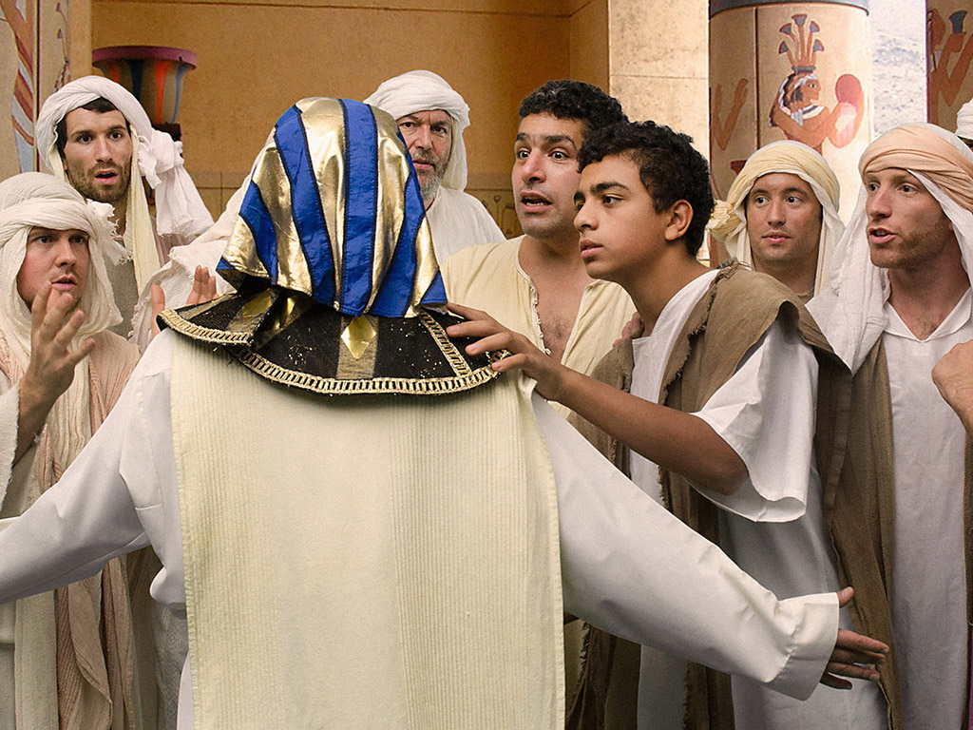
تكوين ٣٧-٥٠
د. ريك جريفيث• مؤسسة الدراسات اللاهوتية الأردنية• BibleStudyDownloads.org

Slide 2
الكلمة المفتاحية
56
39
الإختيار
تكوين
Notes:
The key word for تكوين is election—God chose them to rule with him and he does the same for us.

Slide 3
الموضوع الرئيسي
56
الأصل في
الإختيار و الوعد
تكوين
Notes:
تكوين shows Israel’s beginnings as a chosen people with the promise of land, many descendants from Abraham in a nation, and blessings that impact all nations.

Slide 4
الآية المفتاحية
56
أباركك ... و تتبارك فيك جميع قبائل الأرض
(12 : 1 – 3)
تكوين
Notes:
God promised to bless the entire world through Abraham

Slide 5

بيان الملكوت
39
خلق الله مملكة كاملة (1-2) لكن الإنسان سلم حكمه للشيطان (3) و لهذا فإن الله قد اختار نسلاً ليقيم حاكماً (4-11) ليبارك كل الأمم في إبراهيم (12-50)
تكوين
Notes:
The LORD made humans to reign (1–2) but the devil stole this right at present (3), so God chose a line of blessing (4–11) leading to Abraham’s descendants to result in a ruler to benefits all peoples (12–50).

Slide 6

البيان الموجز
56
63
41
خط نسل إسرائيل المحدد من بداية الخلق إلى يوسف يعلن أن إسرائيل بدأت من خلال اختيارهم للحكم و الوعد غير المشروط بالبركة من خلال إبراهيم و عكس ذلك بالنسبة للكنعانيين
تكوين
Notes:
A line of blessing started with Adam and ended with Joseph due to the LORD choosing their descendants to reign and God’s unilateral promise to eventually benefit all peoples through Abraham, which was unique to Israel.

Slide 7

العهد
42أ
حدد الله النسل البشري من آدم إلى شيث وصولاً إلى إبراهيم (1-11) مؤسساً العهد الإبراهيمي من خلال الوعد غير المشروط بأرض كنعان و الحكم الأبدي و بركات نسله (12-50)
تكوين
Notes:
All humanity focused from Seth to Abraham (1–11) so that through Abraham it will broaden to encompass all people once again who will possess Israel’s land as beneficiaries of God’s covenant people (12–50).

Slide 8

الفداء
42أ
هناك حاجة للفداء نتيجة لخطية الإنسان (3 : 1-7) لكن الله فدى آدم و حواء من خلال ذبيحة حيوانية (3: 21) و بالتالي فإن فادياً من نسل حواء سوف يهزم الشيطان أخيراً (3: 15) ممثلاً في شخصية يوسف (45 : 7)
تكوين
Notes:
There was no need of salvation until Adam and Eve sinned (3:1-7), but God covered them with animal skins by the death of an animal (3:21) that typified the Saviour over the devil (3:15), who is also pictured in Joseph’s redemption of Jacob’s family by bringing them to Egypt (45:7).

Slide 9

المسيا
42ـ
خلق يسوع الأرض (1: 26) و سيهزم الشيطان (3: 15) بعد أن يأتي من نسل إبراهيم (12: 1-3) وسوف يملك من نسل يهوذا
(49: 10)
تكوين
Notes:
Christ is intimated in the “Us” who created man (1:26) and pictured in the victor over the serpent (3:15), who will be the descendant of Abraham to bless all the world by offering salvation (12:1-3) as the prophesied King from Judah’s line (49:10).

Slide 10

تكوين
56
الأصل في الإختيار و الوعد
الخليقة | Fall | السقوط | Flood | الطوفان |  | بابل | Jacob | إبراهيم |  | إسحق | يعقوب | Joseph | يوسف | Isaac
الأحداث الأولية |  |  |  |  |  |  |  | الشخصيات الآبائية
1 : 1 – 11 : 26 |  |  |  |  |  |  |  | 11 : 27 – 50 : 26
اختيار الله |  |  |  |  |  |  |  | وعد الله
آدم و نسله |  |  |  |  |  |  |  | إبراهيم و نسله
خمس السفر |  |  |  |  |  |  |  | أربع أخماس السفر
بلاد ما بين النهرين |  |  |  |  |  |  |  | كنعان |  |  |  | مصر
2083 سنة (4143 – 2060 ق.م) |  |  |  |  |  |  |  | 215 سنة (2060 – 1845 ق.م) |  |  |  | 71 سنة (1845 – 1774 ق.م)
lمواليد | السموات و الأرض |  | آدم | نوح | أبناء نوح | Sons of Noah | سام | تارح | إسماعيل | Ishmael | إسحق |  | عيسو | يعقوب
الخليقة | ما بعد الخليقة |  | أبناء آدم | نوح | ابناء نوح | Sons of Noah | أبناء سام | إبراهيم و إسحق | أبناء إسماعيل | Sons of Ishmael | يعقوب |  | أبناء عيسو | يوسف
1:1-2: 3 | 2: 4-4: 26 |  | 5: 1- 6: 8 | 6: 9- 9: 29 | 10: 1- 11: 19 | 10:1–11:9 | 11: 10- 26 | 11:27 – 25: 11 | 25: 12 - 18 | 25:12-18 | 25: 19- 25: 29 |  | 36: 1- 37: 1 | 37: 2- 50: 26
يغطي 2369 سنة من التاريخ
كتب خلال التيهان في البرية (1405 ق.م)
Notes:
تكوين 1–11 shows Israel’s origin in election and pivots in تكوين 12 to show the nation originated in God’s promise to Abraham to bless all peoples.

Slide 11
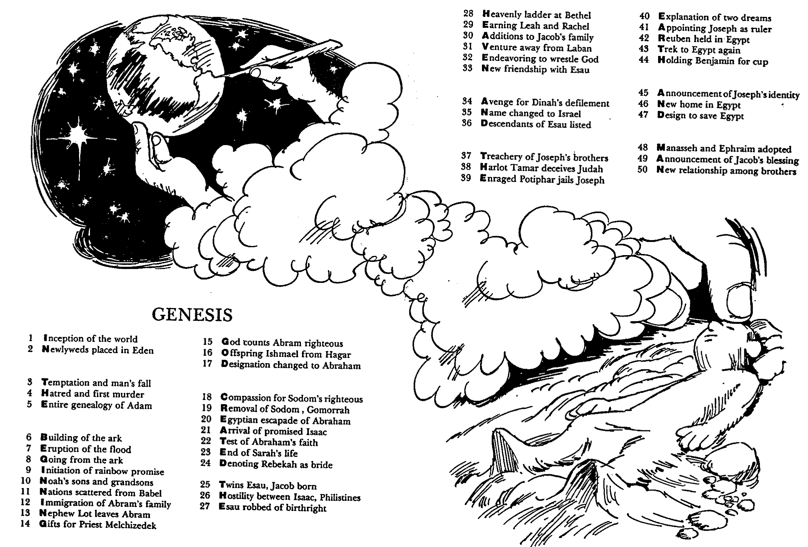
Barry Huddleston, The Acrostic Summarized Bible (Grand Rapids: Baker, 1992)
1. نشأة العالم
2. وضع العروسين في عدن
3. تجربة و سقوط الإنسان
4. الكراهية و الجريمة الأولى
5. نسب آدم الكامل
6. دروس عن الأولويات المناسبة
7. موجز العلاقات الشخصية
8. إيمان قائد المئة
28. السلم السماوي في بيت إيل
29. الفوز بليئة و راحيل
30. إضافات إلى عائلة يعقوب
31. الهرب من لابان
32. السعي لمصارعة الله
33. صداقة جديدة مع عيسو
34. الإنتقام لتدنيس دينة
35. تغيير الإسم إلى إسرائيل
36. ذكر نسل عيسو
37. غدر إخوة يوسف
38. ثامار الزانية تخدع يهوذا
39. فوطيفار الغاضب يسجن يوسف
40. تفسير الحلمين
41. تعيين يوسف حاكماً
42. سجن رأوبين في مصر
43. رحلة ثانية إلى مصر
44. احتجاز بنيامين لأجل الكأس
45. الإعلان عن هوية يوسف
46. بيت جديد في مصر
47. خطة لإنقاذ مصر
48. تبني منسى و أفرايم
49. إعلان بركة يعقوب
50. علاقة جديدة بين الإخوة
29. نسب يسوع المسيح
30. مقاومة الملك هيرودس
31. حلول الروح على يسوع
32. قوة على تجارب الشيطان
33. شرح الموعظة على الجبل
34. دروس عن الأولويات المناسبة
35. موجز العلاقات الشخصية
36. إيمان قائد المئة
9. دعوة متى من يسوع
10. إرسال الرسل للتبشير
11. شهادة عن رسالة يوحنا
12. المسيا الحقيقي يدعى شيطاناً
13. رسالة مخفية في الأمثال
14. قتل المعمدان
15. حكمة في الرد على الفريسيين
37. دعوة متى من يسوع
38. إرسال الرسل للتبشير
39. شهادة عن رسالة يوحنا
40. المسيا الحقيقي يدعى شيطاناً
41. رسالة مخفية في الأمثال
42. قتل المعمدان
43. حكمة في الرد على الفريسيين
تكوين
16. مفاتيح الملكوت
17. تأثير تجلي يسوع
18. الحاجة للغفران الحقيقي
19. تحديد أسباب الطلاق
20. فرص للحصاد
21. لعن شجرة التين
1. نشاة العالم
2. الزوجين الجديدين في عدن
15. الله يحسب أبرام باراً
16. ولادة إسماعيل من هاجر
17. تغيير تسمية إبراهيم
44. مفاتيح الملكوت
45. تأثير تجلي يسوع
46. الحاجة للغفران الحقيقي
47. تحديد أسباب الطلاق
48. فرص للحصاد
49. لعن شجرة التين
3. تجربة و سقوط الإنسان
4. الكراهية و الجريمة الأولى
5. نسب آدم بالكامل
18. التضرع لأجل تبرير سدوم
19. خراب سدوم و عمورة
20. مغامرة إبراهيم في مصر
21. وصول إسحق الموعود
22. إمتحان إيمان إبراهيم
23. نهاية حياة سارة
24. اختيار رفقة كزوجة
25. ولادة التوأمين عيسو و يعقوب
26. عداوة بين إسحق و الفلسطينيين
27. سرقة البكورية من عيسو
6. بناء الفلك
7. ثوران الطوفان
8. الخروج من الفلك
9. بداية وعد قوس قزح
10. أولاد و أحفاد نوح
11. تشتت الأمم من بابل
12. ارتحال عائلة أبرام
13. لوط يترك أبرام
14. تقدمات الكاهن ملكيصادق
22. دفع الجزية لقيصر
23. مواجهة النفاق باللعنات
24. أحداث المجيء الثاني
25. دينونة الأمم
26. أحداث ليلة الجلجثة
27. طريق الصليب
28. قيامة المخلص و المأمورية
50. دفع الجزية لقيصر
51. مواجهة النفاق باللعنات
52. أحداث المجيء الثاني
53. دينونة الأمم
54. أحداث ليلة الجلجثة
55. طريق الصليب
قيامة المخلص و المأمورية
Notes:
تكوين depicts how “in the beginning God created the heaven and the earth and man,” though this actually only summarizes تكوين 1.
The Acrostic Summarized Bible depicts the theme of every biblical book in a vertical acrostic with that books’ theme in as many letters as there exist chapters in the book. Each chapter is summed up in four words where the first word doubles as part of the vertical acrostic for the entire book.

Slide 12

كن
أميناً
كن أميناً
تكوين
د. ريك جريفيث, مؤسسة الدراسات اللاهوتية الأردنية
CICFamily.com • BibleStudyDownloads.org
Notes:
The natural outworking of God choosing us for salvation and fulfilling his promise to bless us is to respond in faithfulness to him—to be reliable, dependable, and devoted to him.

Slide 13

دعونا ندرس
الكلمة المقدسة
الكتاب المقدس :
سفراً سفراً
تكوين
Notes:
This preaching series looks at each book in the Bible in a single sermon—66 messages that each cover an overview of an entire book.
I have taught through the Bible 37 times but never preached through it. Therefore, as I just finished 12 messages on the Minor Prophets, so now I will preach the other 54 books in the coming year until we learn all 66 books.
I encourage you to read through the Bible during this series, one book at a time.

Slide 14

عالم الأصنام
تكوين
Notes:
In our hostile world full of idols, God says to be faithful to him as you face your future.
Persecution of Christians has been at its height the past century. More believers died in the 20th century than in the previous 19 centuries combined!
The media marginalizes the Christian viewpoint. One Supreme Court decision was thrown out because the Bible was used as evidence!

Slide 15


كيف يمكن أن تكون أميناً لله في عالم الأصنام ؟
أصنام
القلب
تكوين
Notes:
In our hostile world of idols, God says to be faithful to him as you face your future. Christians have been persecuted more than ever in the past century. More believers were martyred in the 20th century than in the previous 19 centuries combined!
_________
“Son of man, these leaders have set up idols in their hearts. They have embraced things that will make them fall into sin. Why should I listen to their requests? ⁴ Tell them, ‘This is what the Sovereign LORD says: The people of Israel have set up idols in their hearts and fallen into sin, and then they go to a prophet asking for a message. So I, the LORD, will give them the kind of answer their great idolatry deserves. ⁵ I will do this to capture the minds and hearts of all my people who have turned from me to worship their detestable idols.’” (Ezekiel 14:3-6 NLT).

Slide 16

1. افهم أن الملك قد اختارك لتحكم
تكوين 1 – 11
Notes:
We must know our amazing identity as God's elect people.

Slide 17

2. افهم أن الملك قد وعدك بالبركة
تكوين 12 – 50
Notes:
We must know our amazing identity as God's elect people.

Slide 18

الفكرة الرئيسية
عش اختيار الله لك ووعوده بالبركة
تكوين
Notes:
Make your life one that faithfully applies your election by God and his commitment to benefit you though Abraham.

Slide 19

ما و من هو الذي تثق به ليخلصك من خطاياك ؟
تكوين
Notes:
Whatever you trust has to be reliable!
Trust Christ to save you from your sin.

Slide 21
Slides on
تكوين 37

Slide 22
طيش الشباب
تكوين 37: 1-11

Slide 23
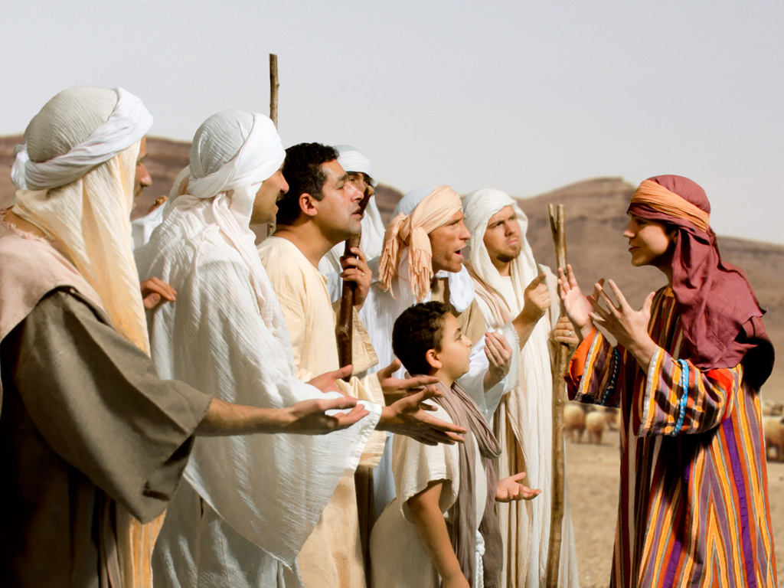
يوسف صاحب الأحلام
تكوين 37: 1-10
صور كتابية مجانية

Slide 24
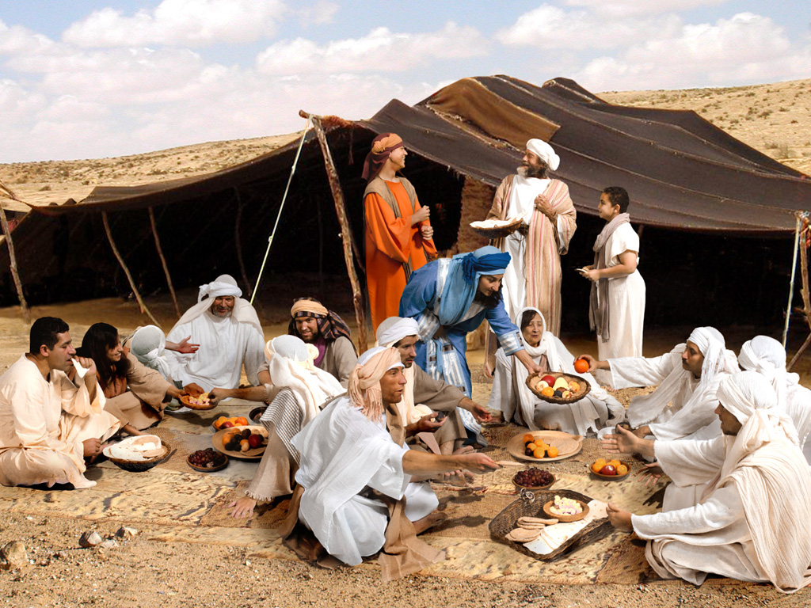

Slide 25
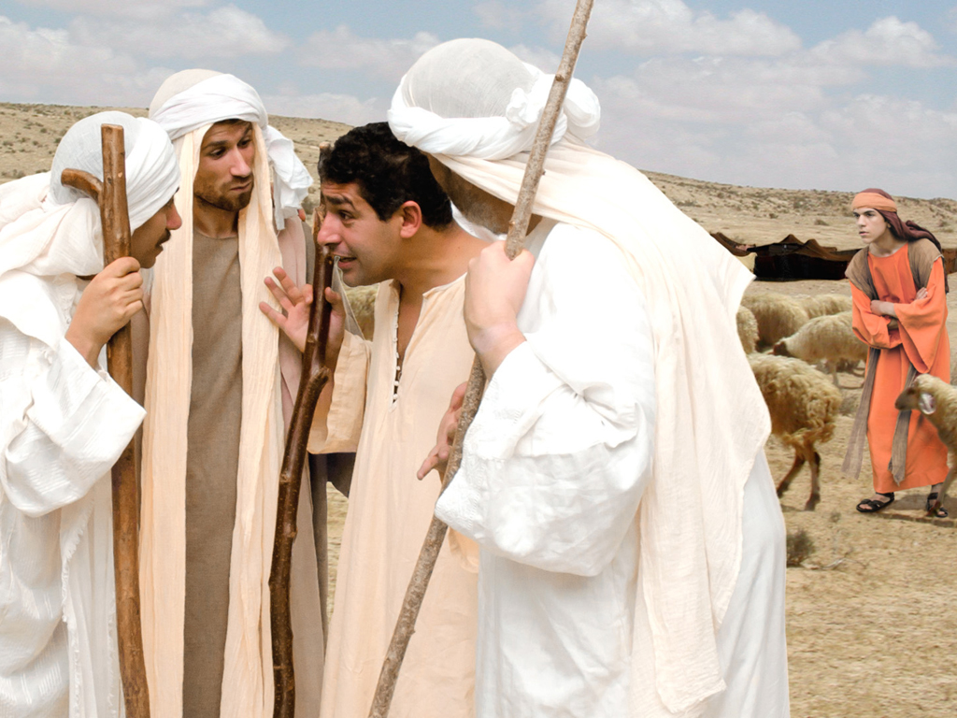

Slide 26
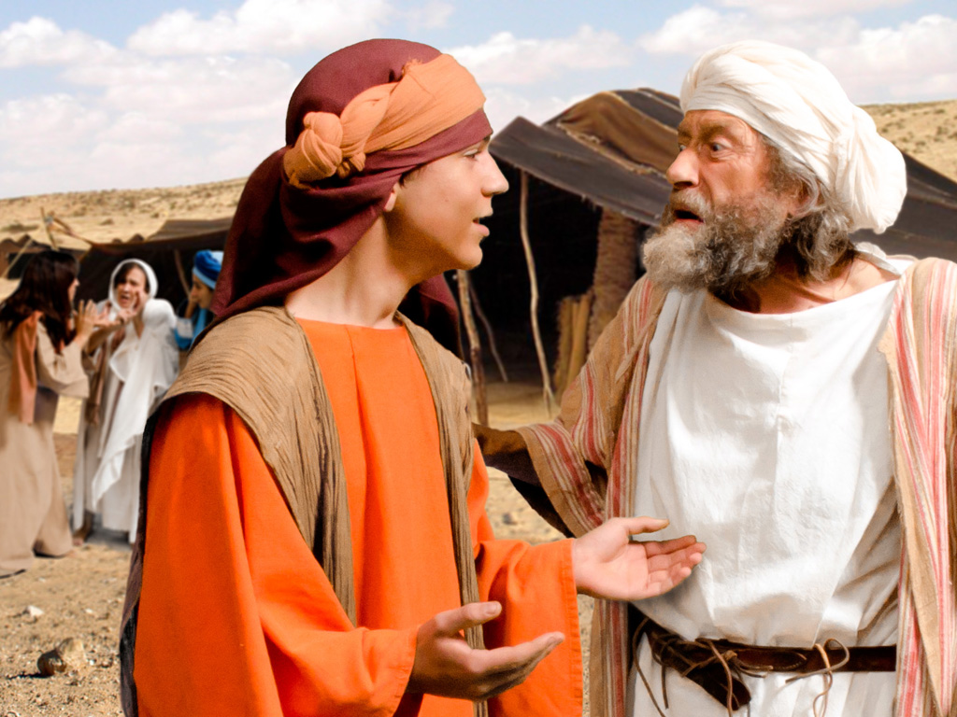

Slide 27
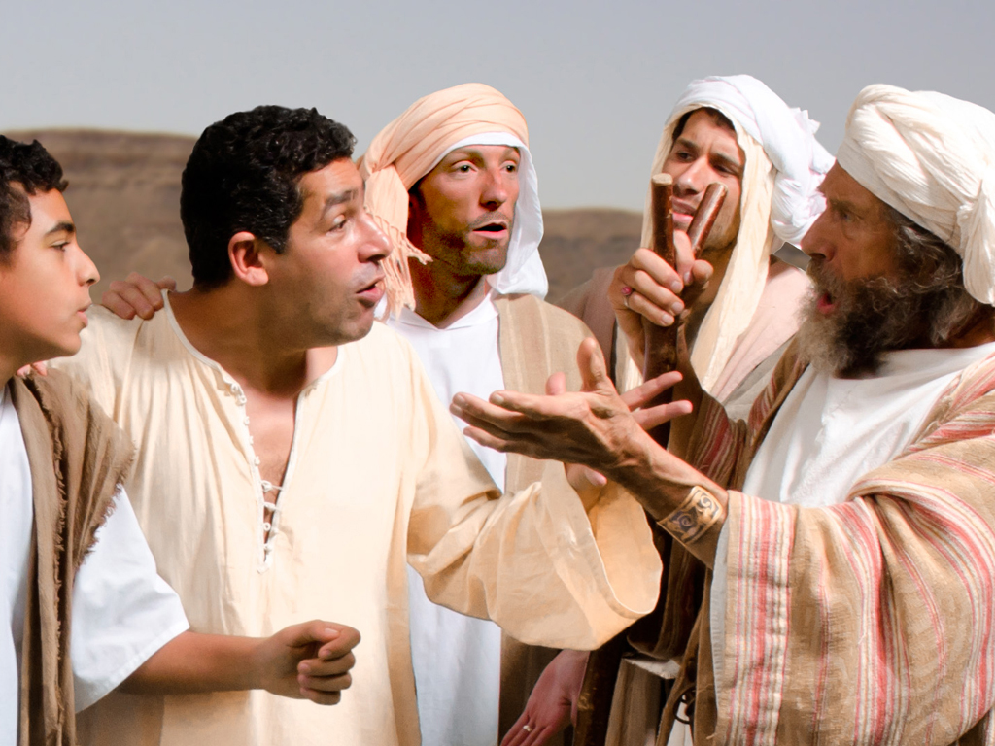

Slide 28
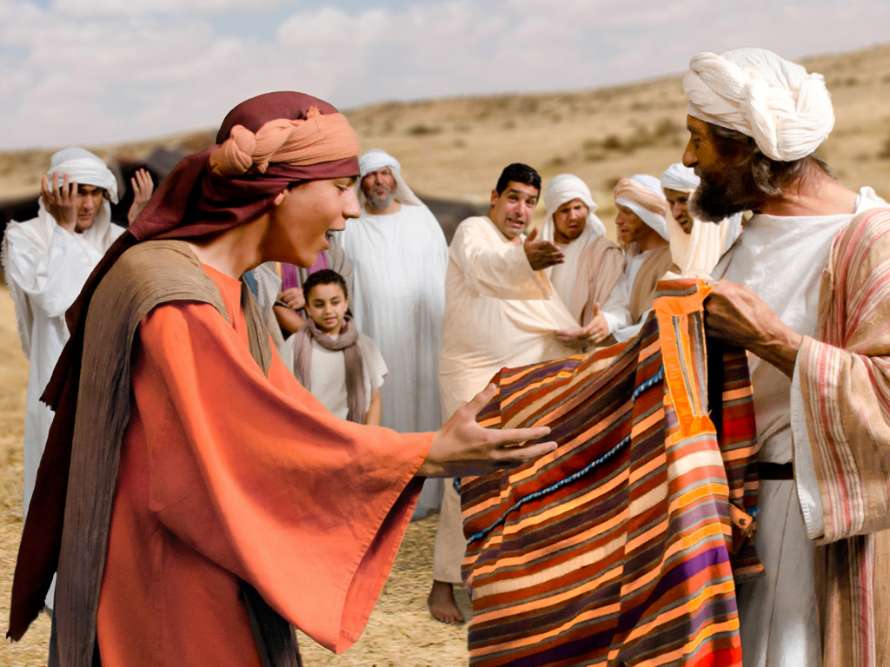

Slide 29
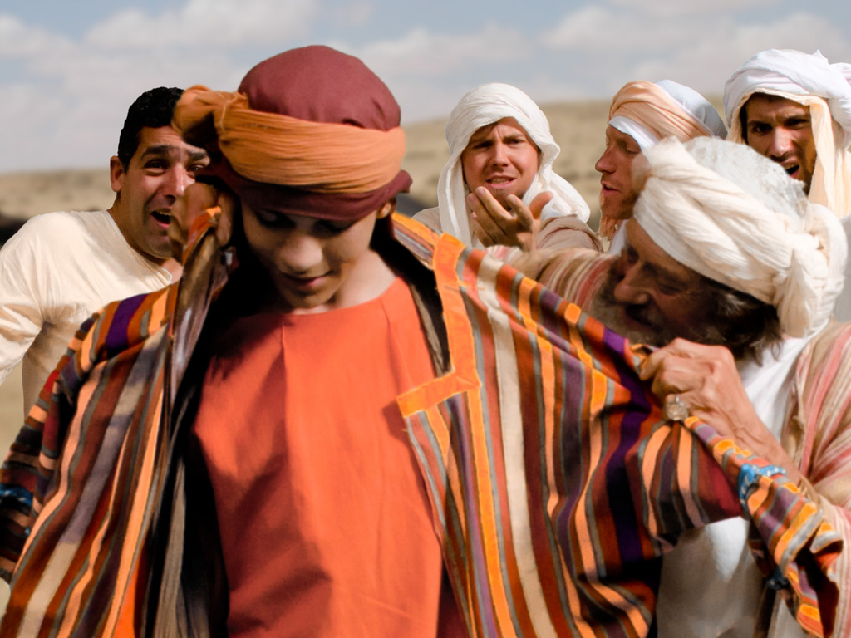

Slide 30
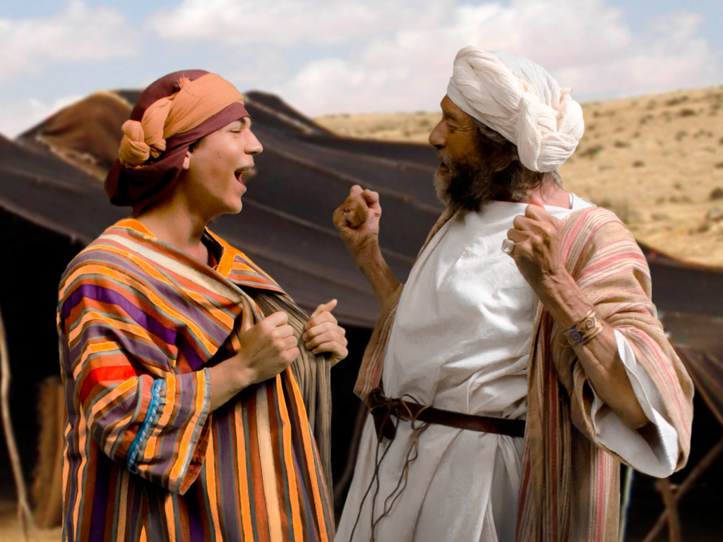

Slide 31
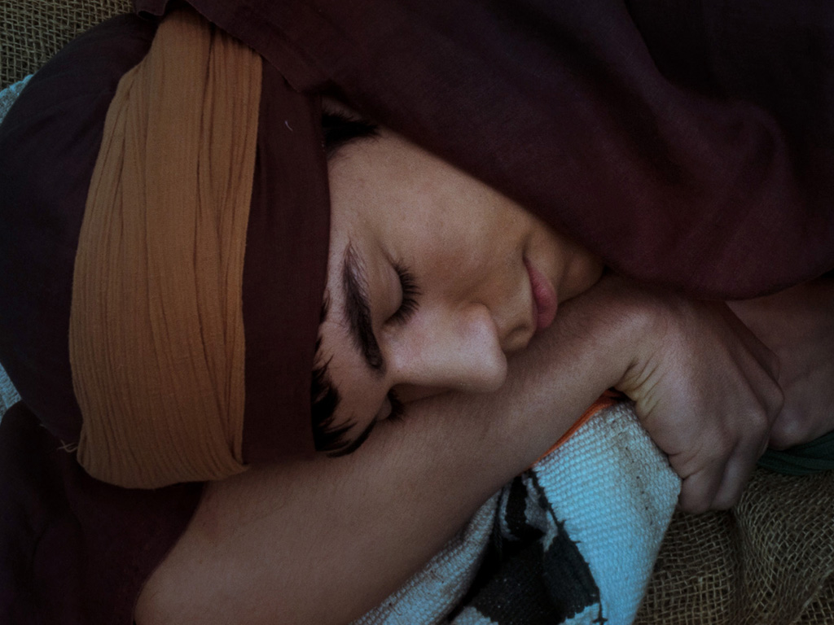

Slide 32
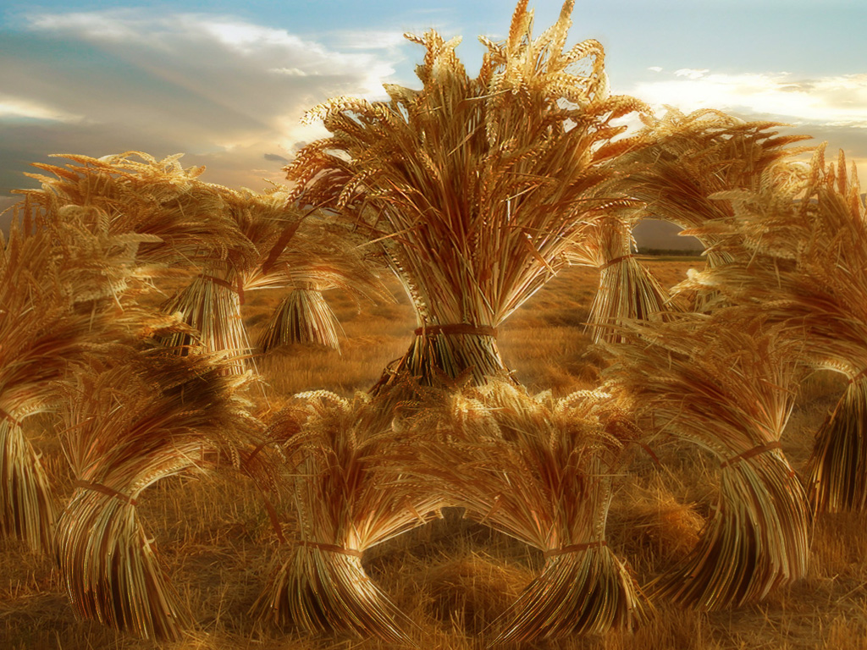

Slide 34
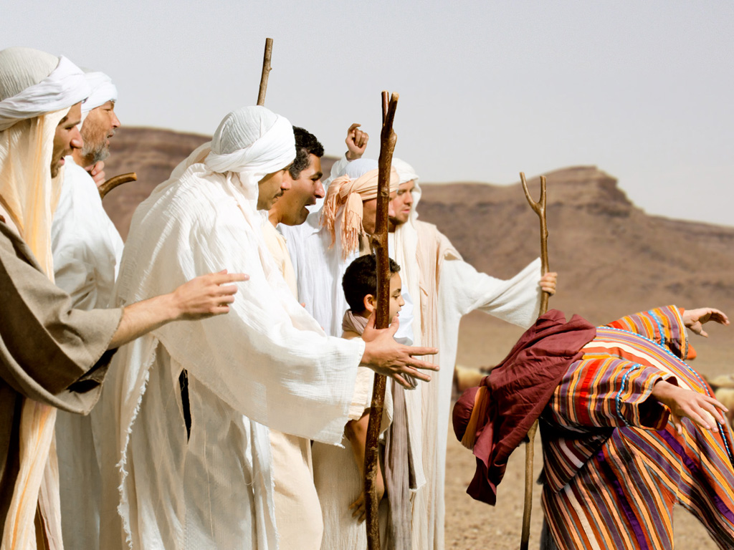

Slide 35
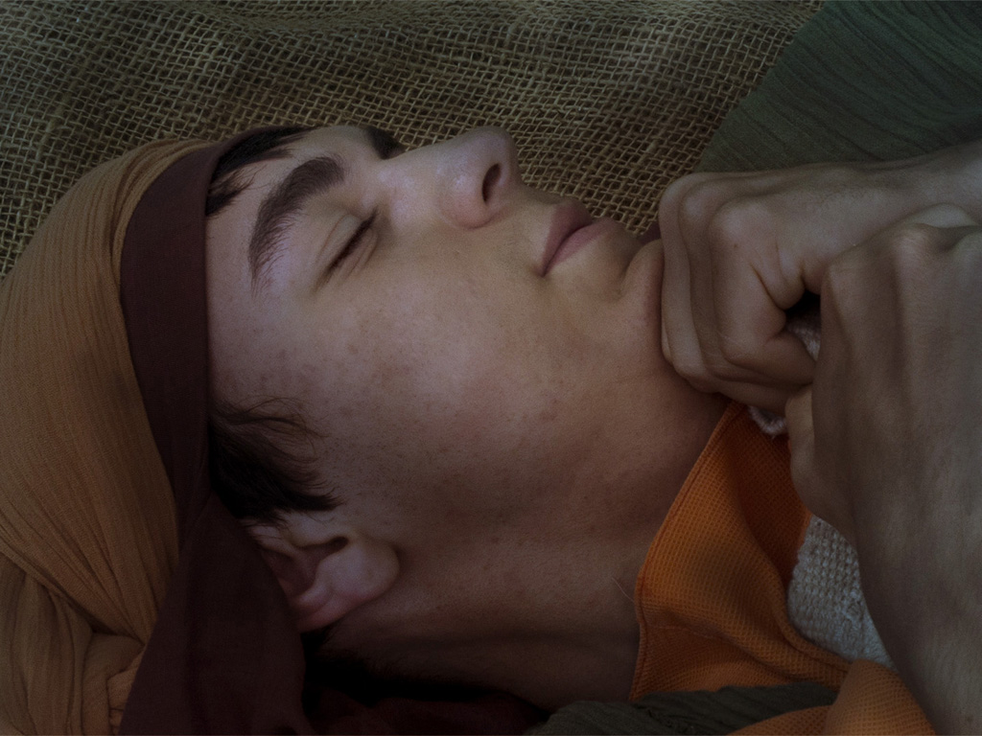

Slide 36
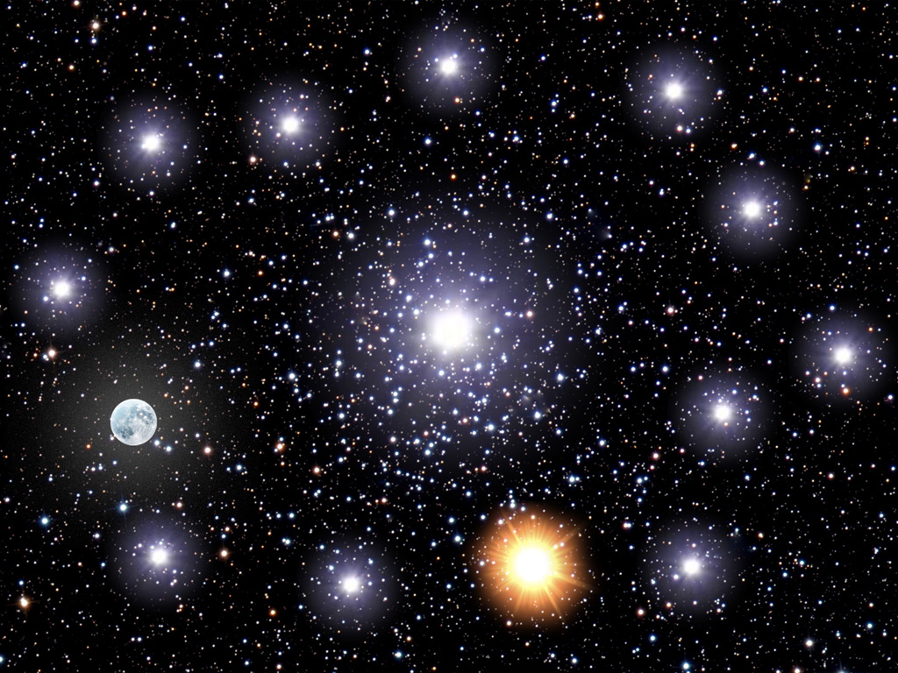

Slide 37
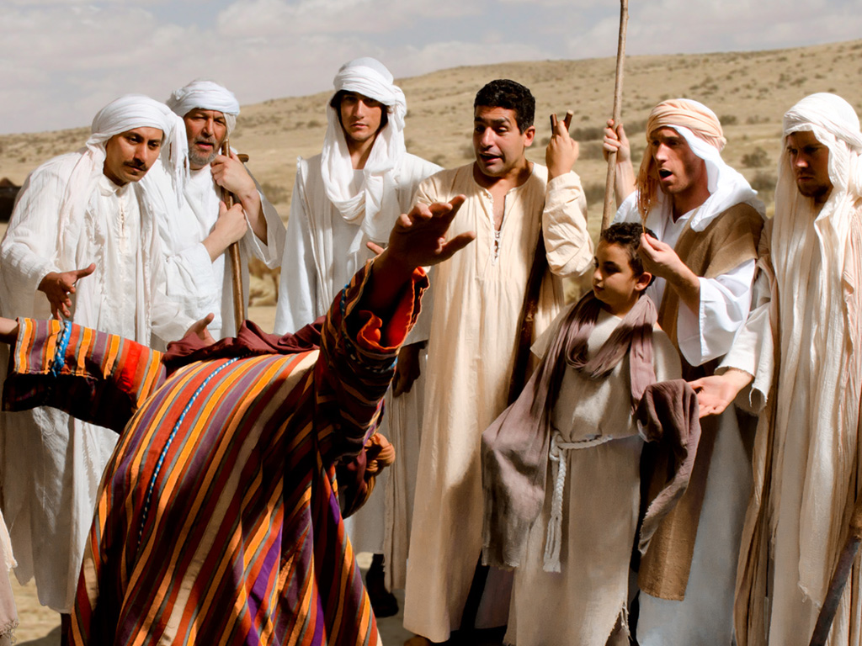

Slide 38
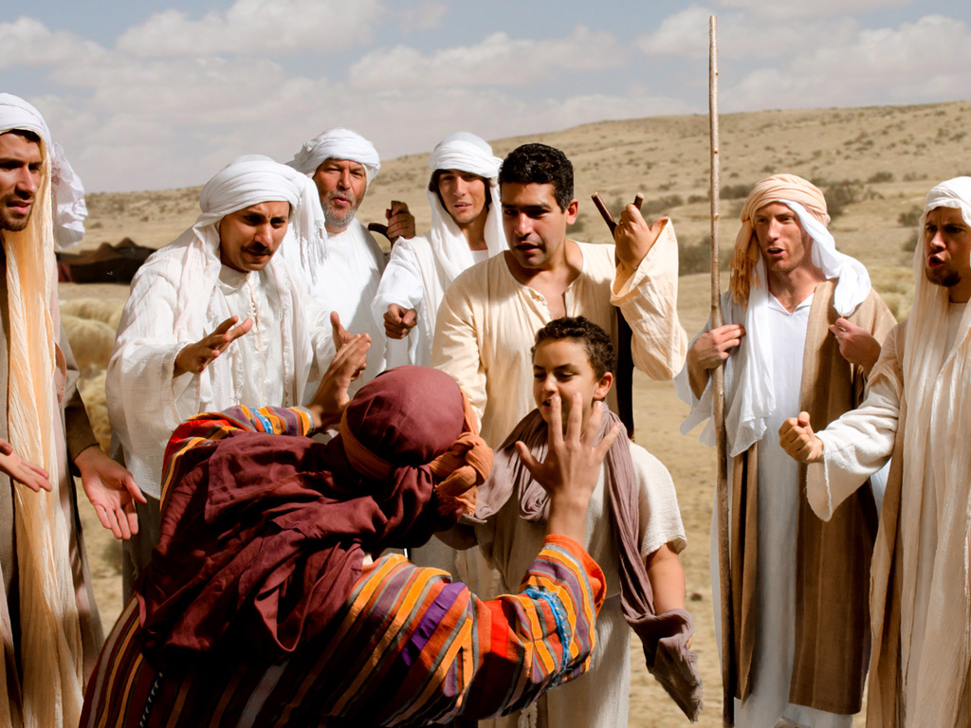

Slide 39
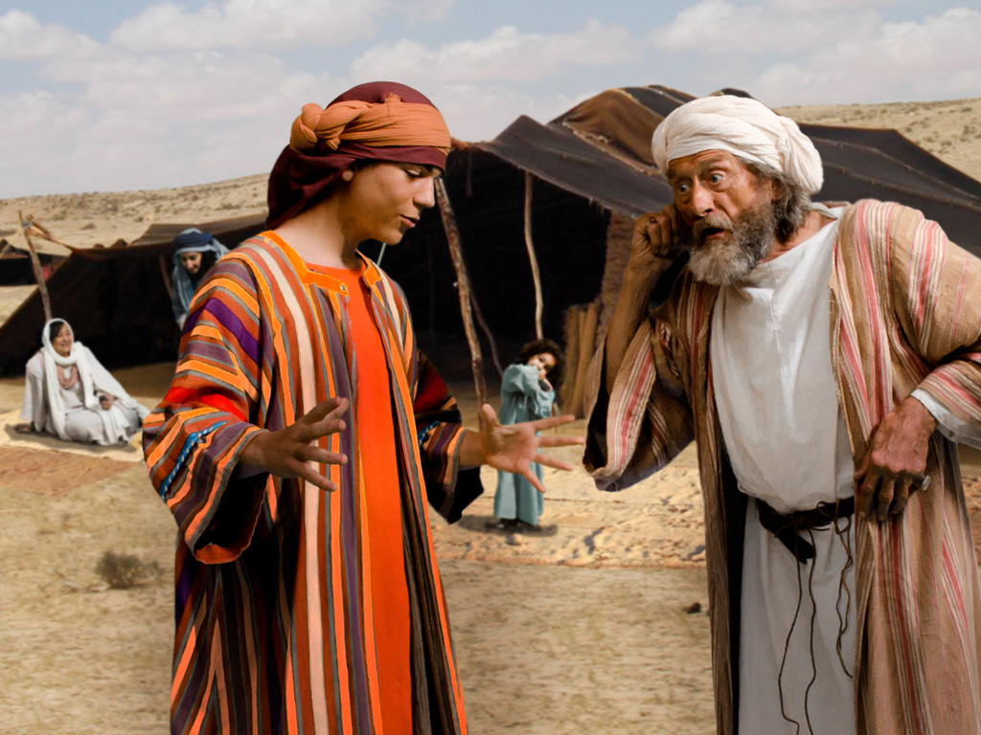

Slide 40
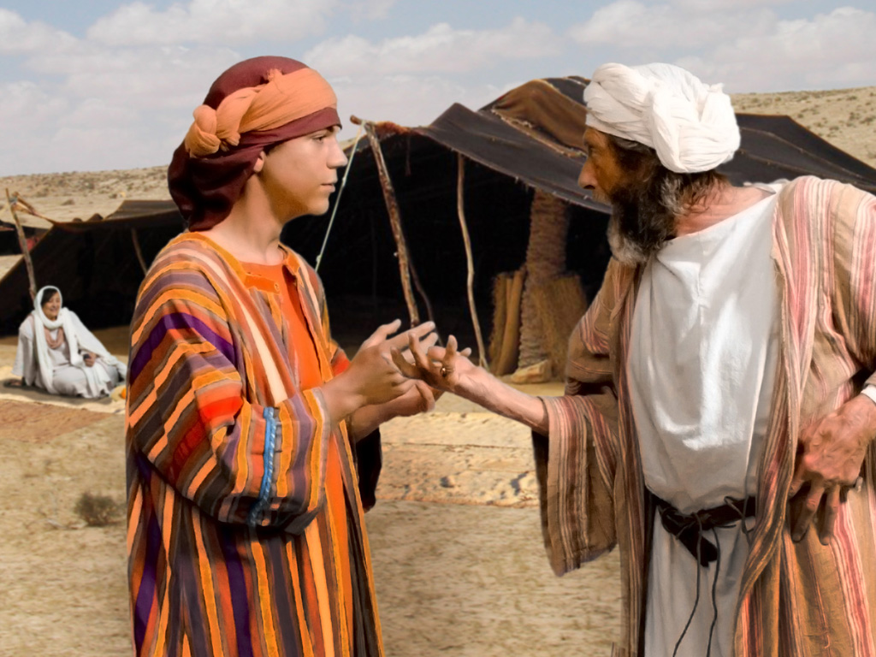

Slide 41
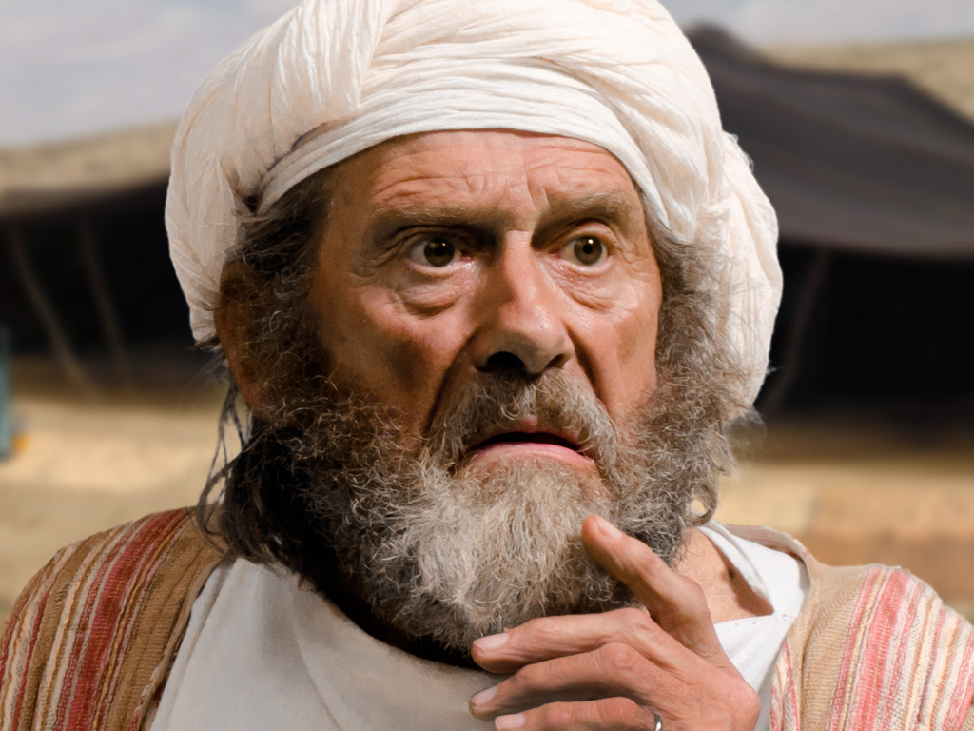

Slide 42

الكلمة في صور
صور كتابية مجانية

Slide 43


Slide 44
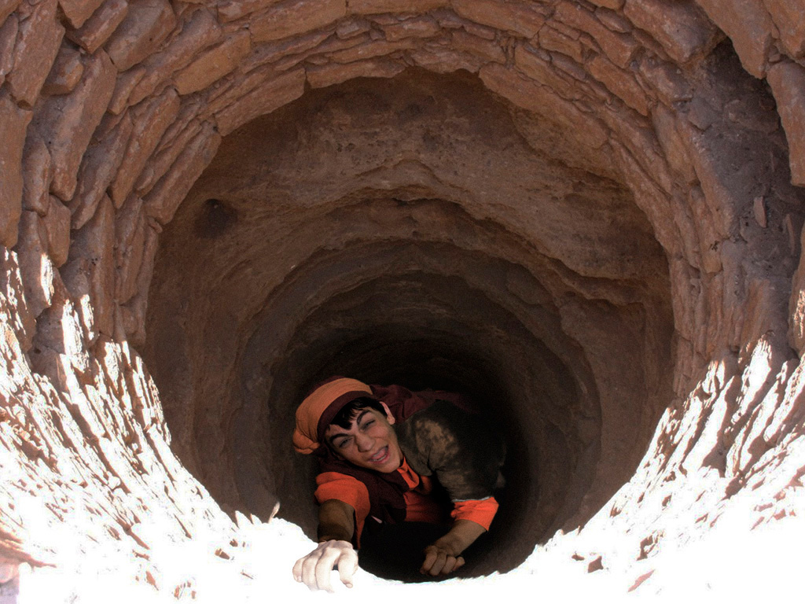
بيع يوسف كعبد
تكوين 37: 12-36
صور كتابية مجانية

Slide 45
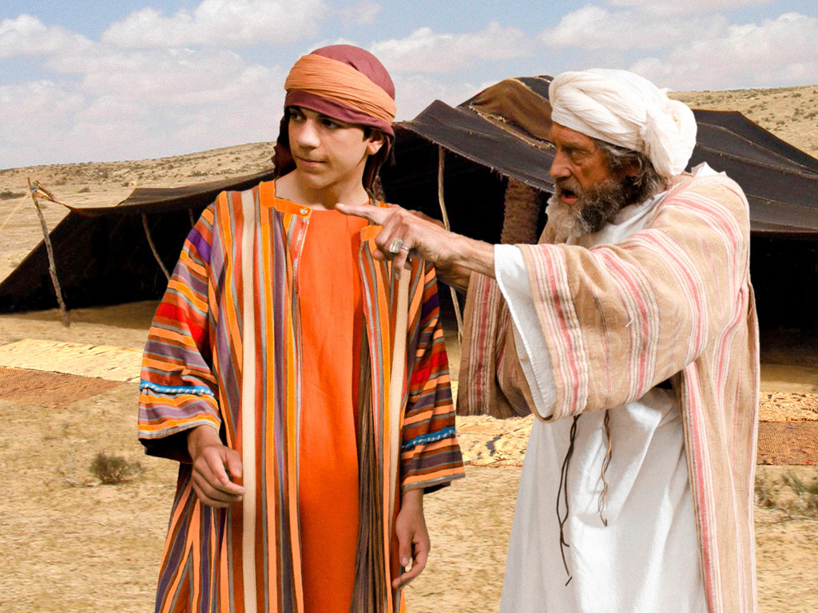

Slide 46
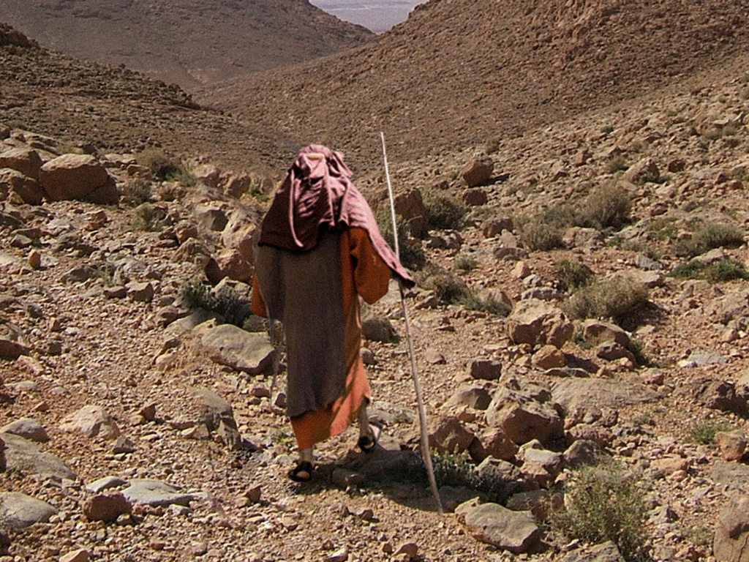

Slide 47
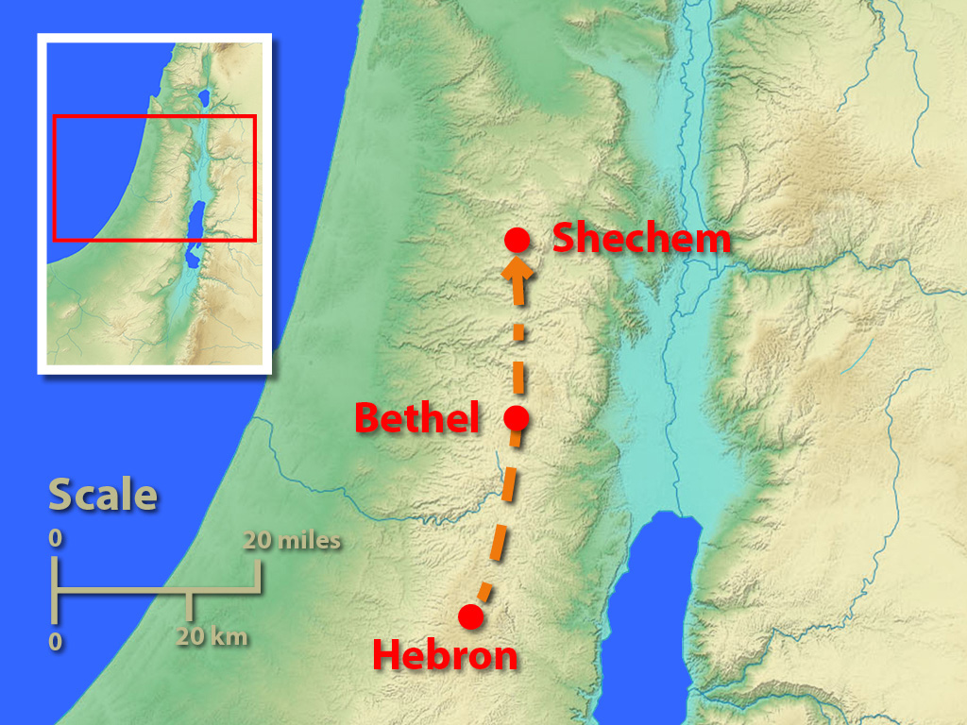

Slide 48
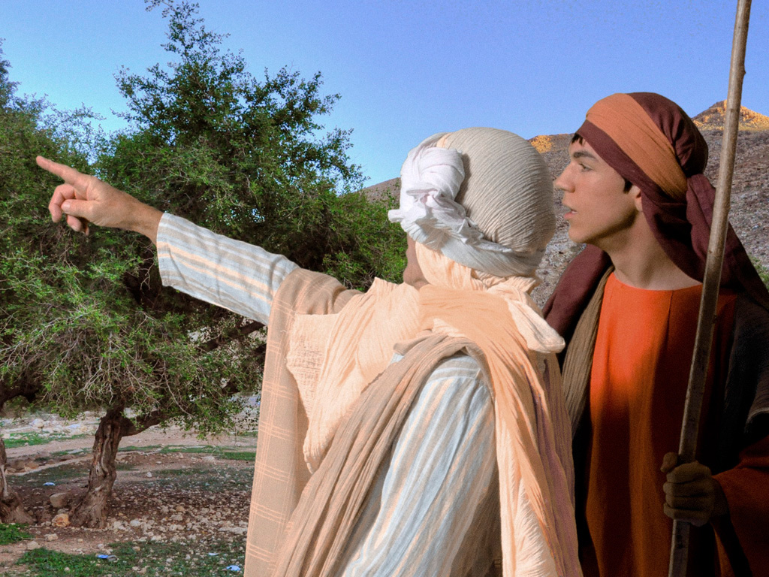

Slide 49
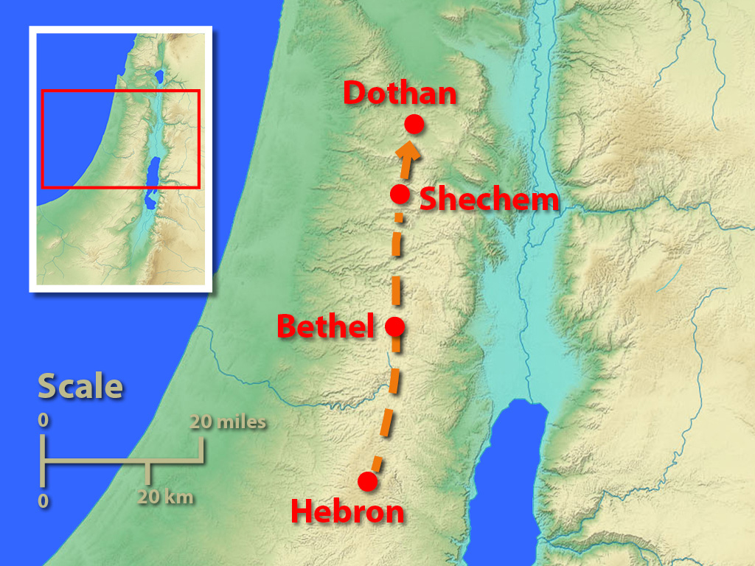

Slide 50
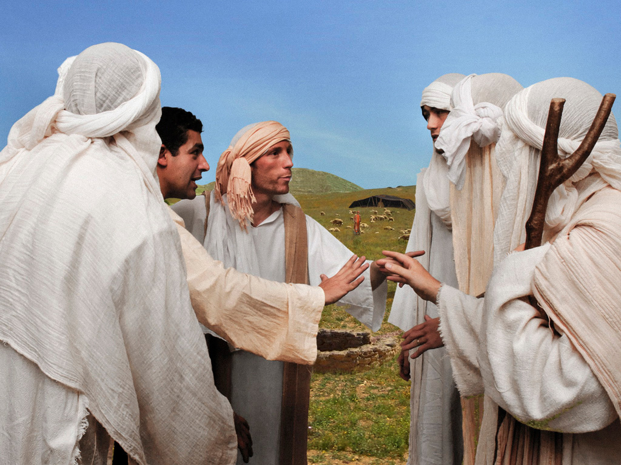

Slide 51
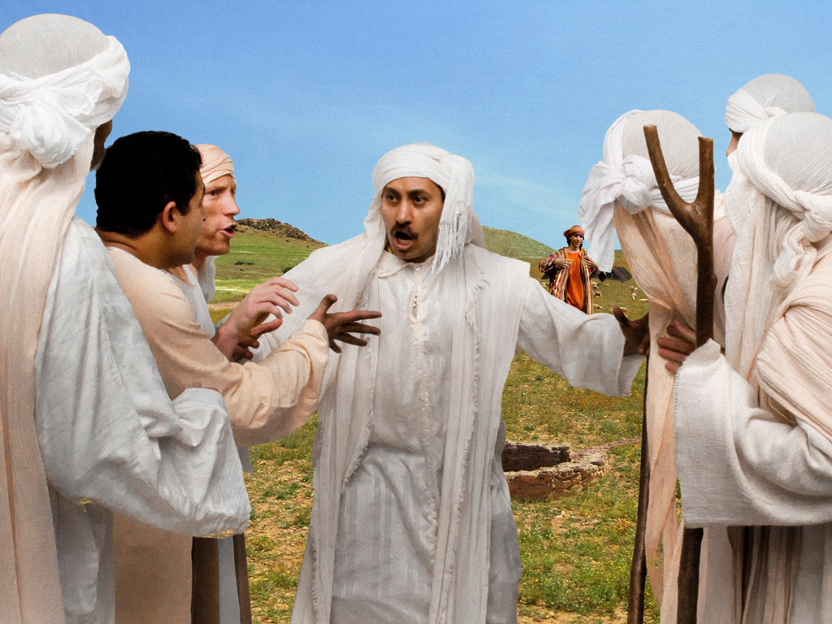

Slide 52
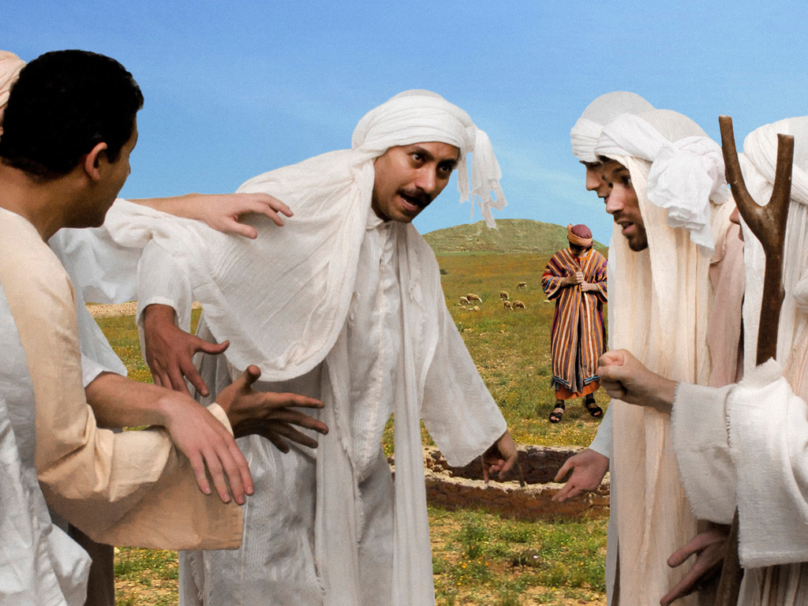

Slide 53
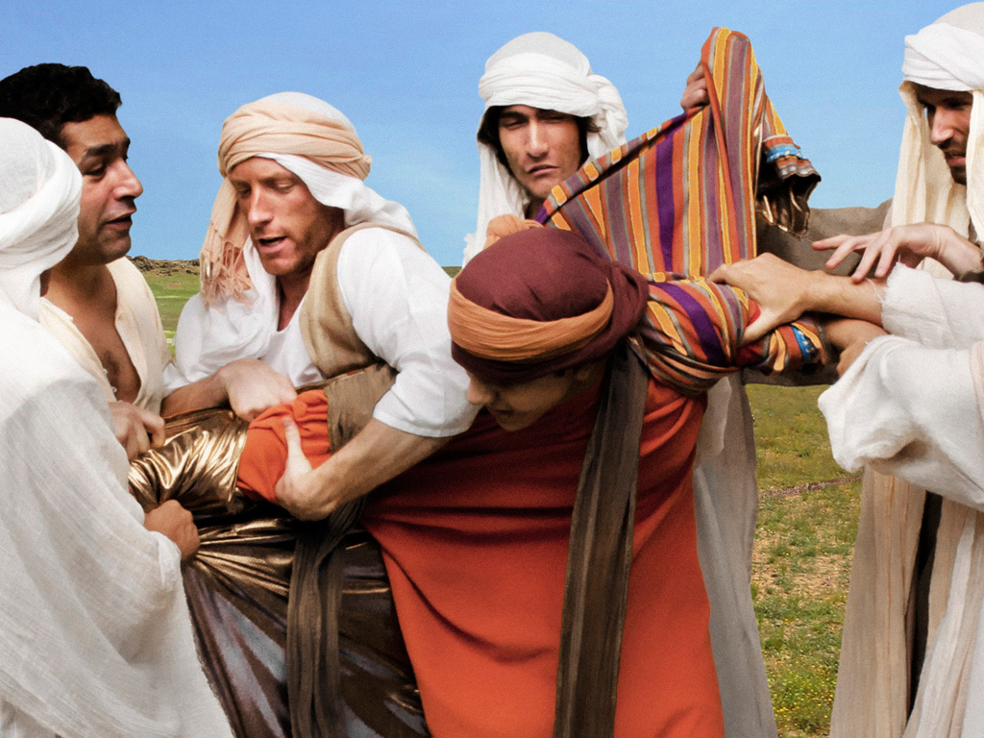

Slide 54
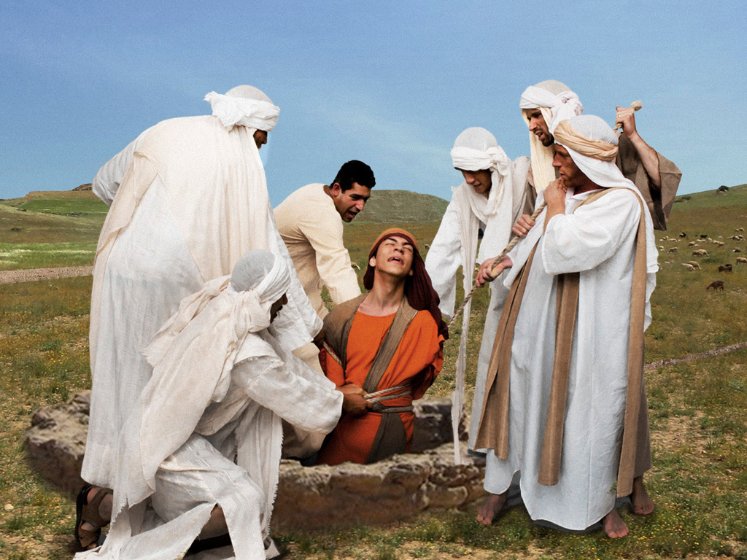

Slide 56
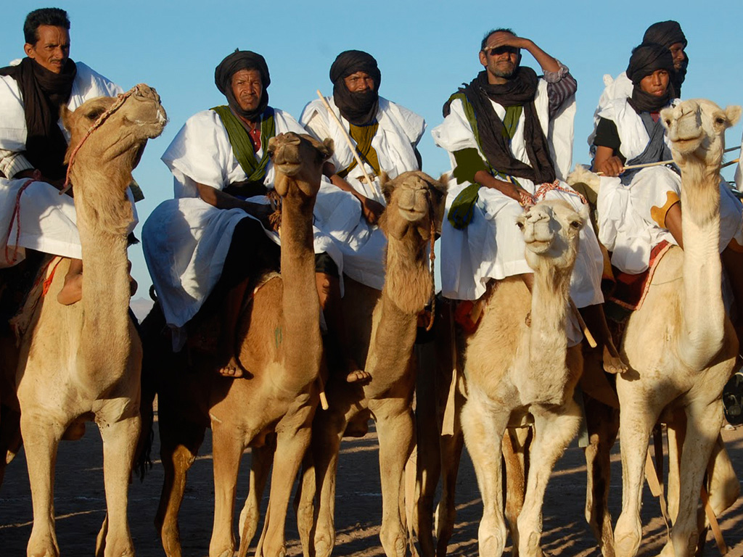

Slide 57
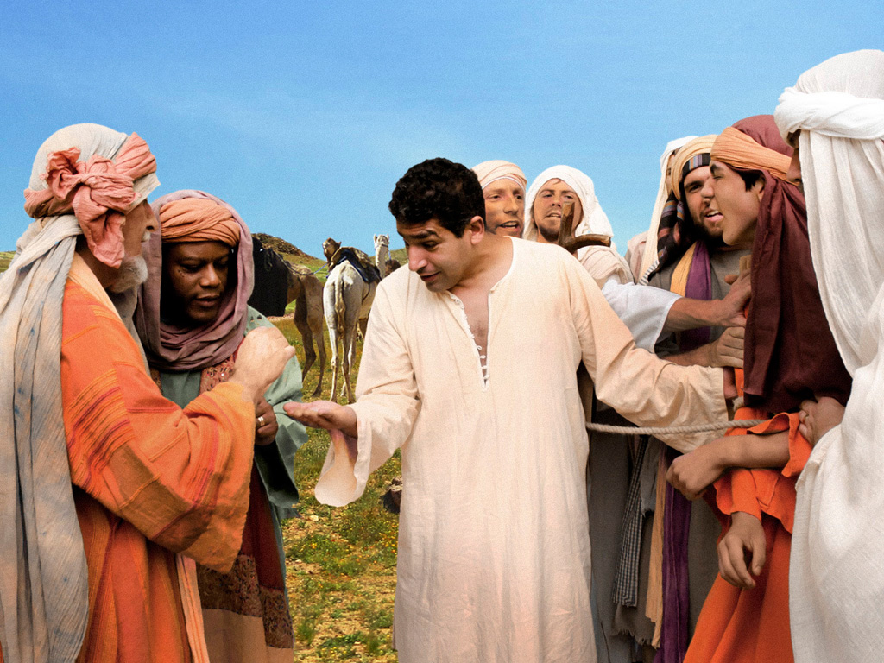

Slide 58
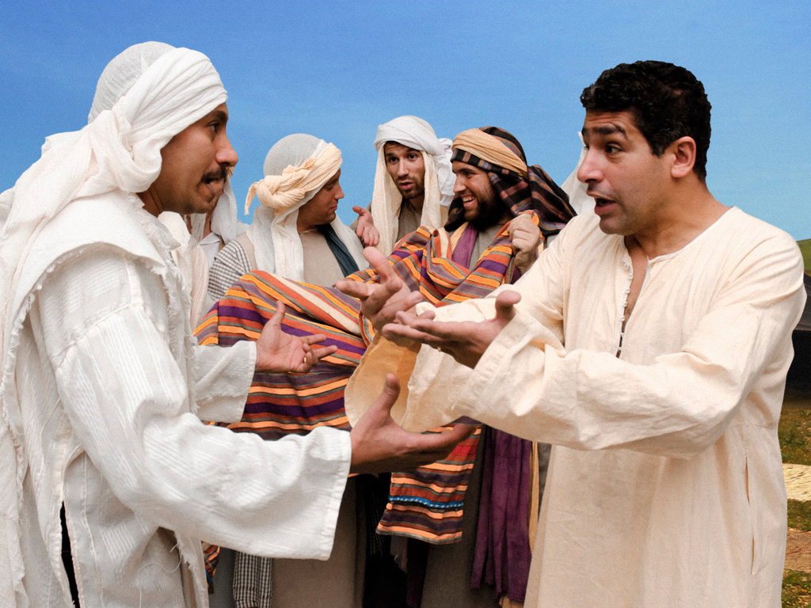

Slide 59
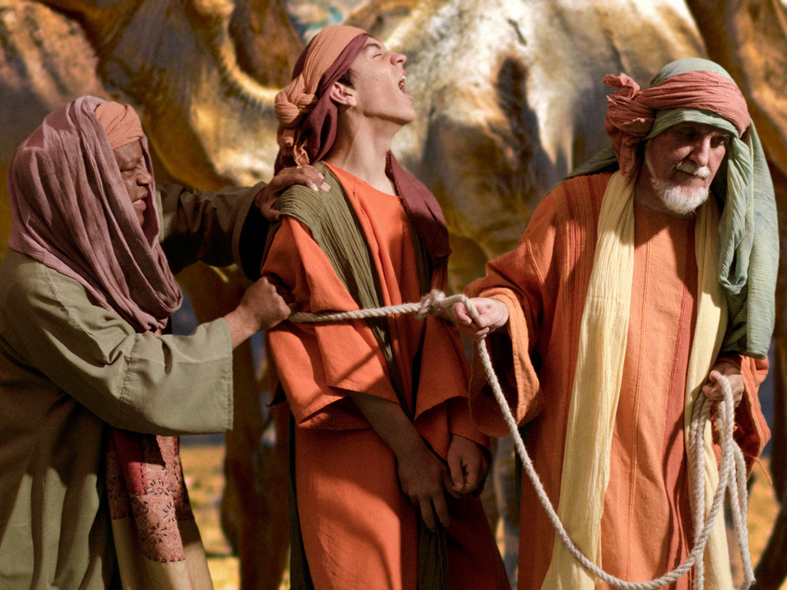

Slide 60
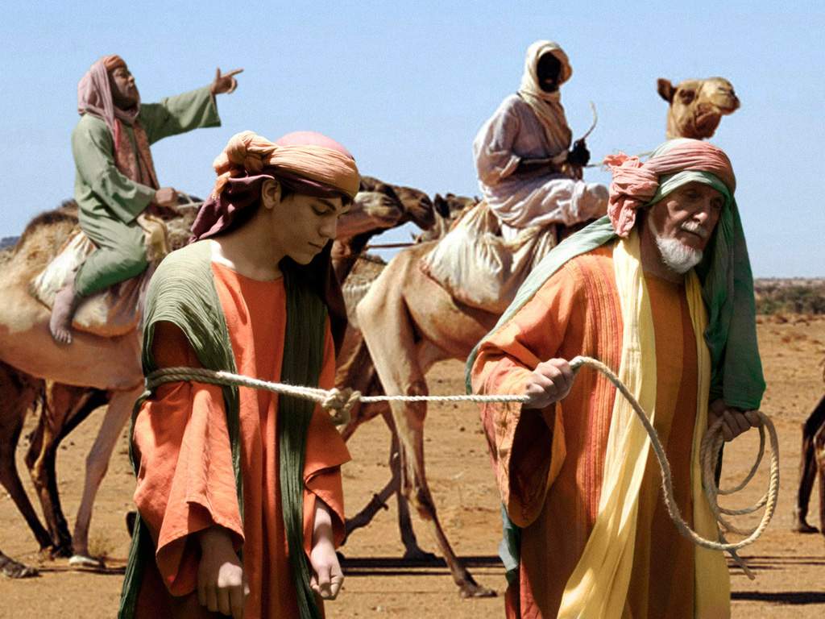

Slide 61
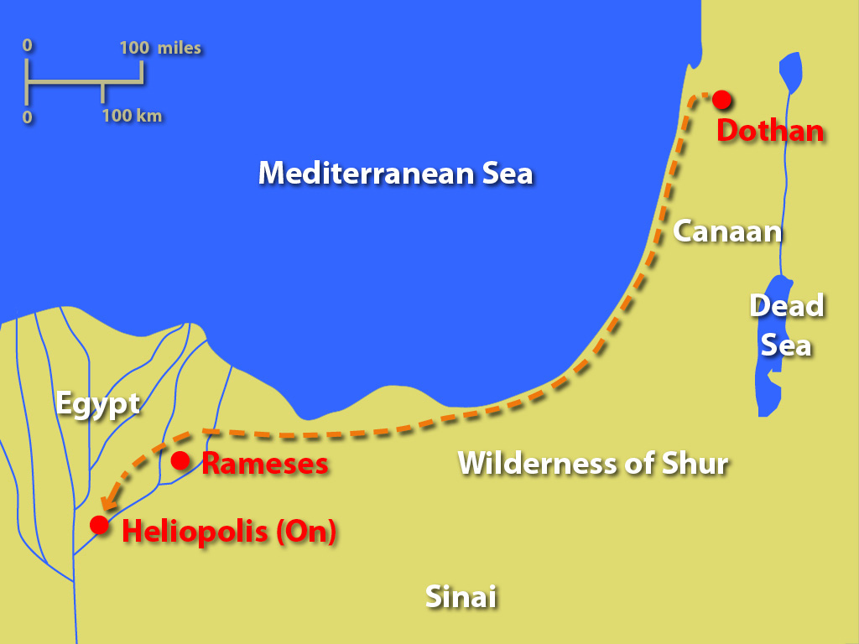

Slide 62
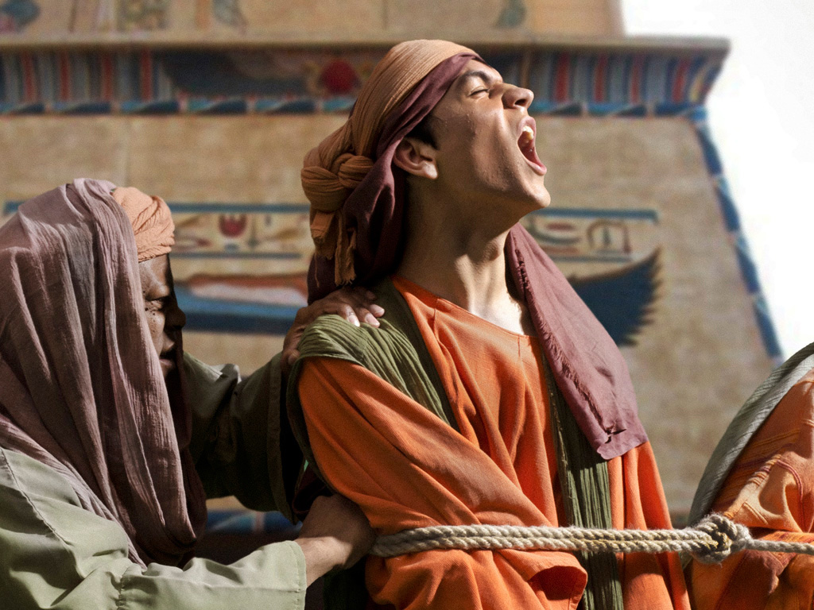

Slide 63
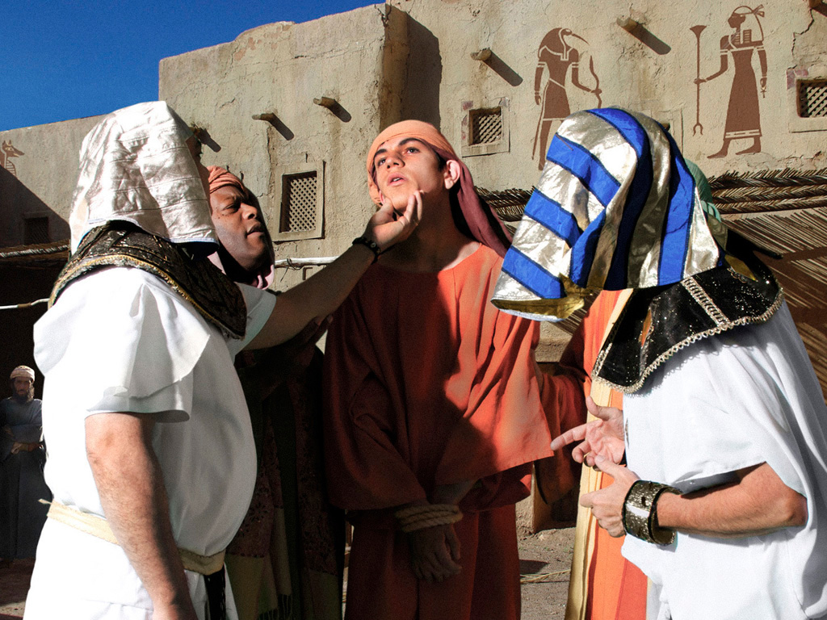

Slide 64
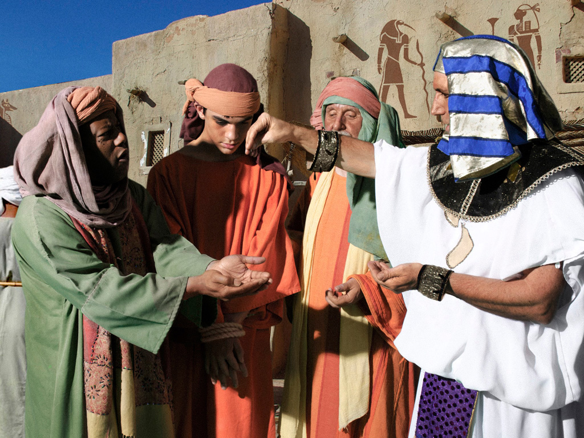

Slide 65
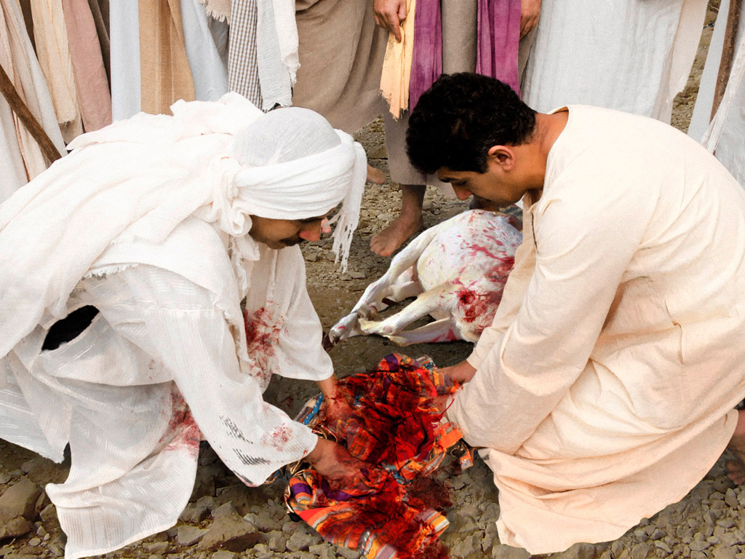

Slide 66
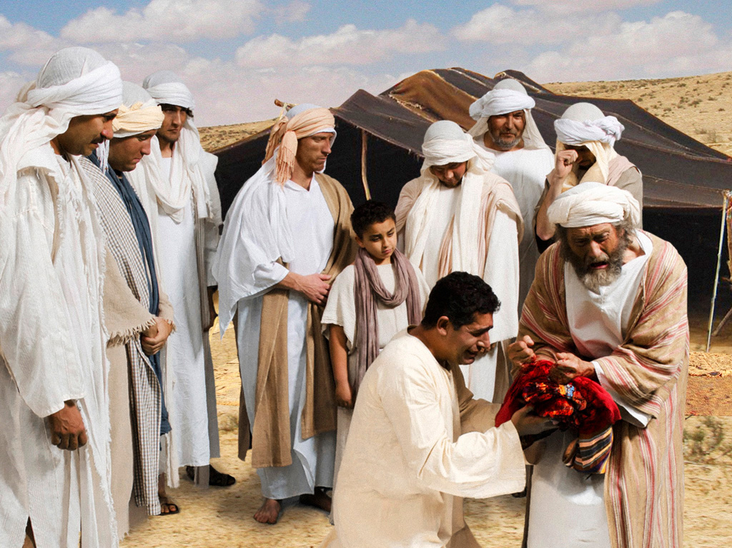

Slide 67
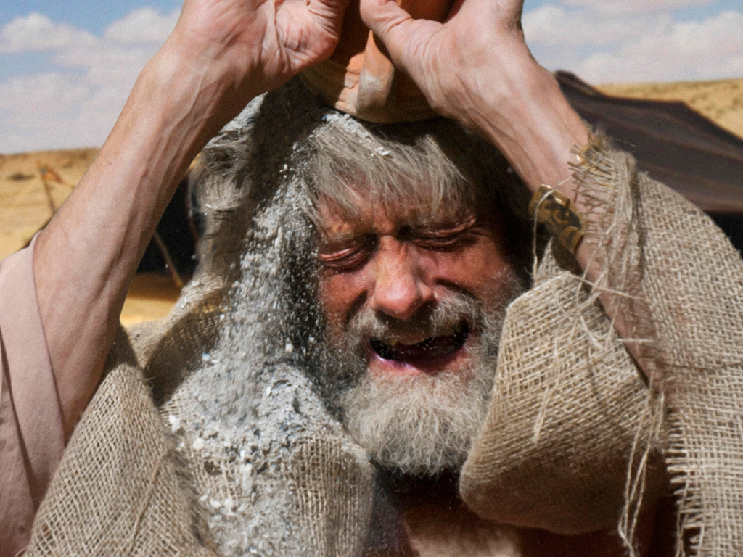

Slide 68
الكلمة في صور
صور كتابية مجانية

Slide 69
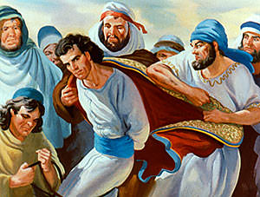
يوسف كمنوذج للمسيح
97ب
Notes:
Joseph's corrupt family in its envy and intermarriage highlights the unconditional nature of the Promise in God's preserving the chosen line through the older serving the younger despite Israel's sin (37:2–38:30).
————————
"Joseph—a Type of Christ
"By faith Joseph, when he died, made mention of the departing of the children of Israel; and gave commandment concerning His bones." Hebrews 11:22
Jacob had twelve sons. Joseph was his eleventh son, born to Jacob in his old age. Jacob loved Joseph more than all his children. This caused the older brothers to hate Joseph.
Once, when the older brothers were far away tending sheep, Jacob sent Joseph to see how they were. When the brothers saw Joseph coming, they conspired to kill him. One brother, Judah, did not want Joseph to be killed. He persuaded the others to sell him as a slave to a caravan of traders going to Egypt. The brothers told their father that wild beasts had killed Joseph.
Through no fault of his own, Joseph ended up as a slave in the house of Potiphar, a wealthy Egyptian man. But God was with Joseph."
_________
Lesson 9: Jesus Christ is "Lord of All"
http://ubdavid.org/youth-world/winners1/winners1_09.html
Accessed 5 Feb 2016

Slide 70
من القصر إلى السجن
تكوين 39 - 41
Notes:
Joseph's testing and exaltation in Egypt show God's work to protect the chosen seed but Israel's need to be faithful as well, despite suffering (Gen 39–41).

Slide 71
Slides on
تكوين 38

Slide 72
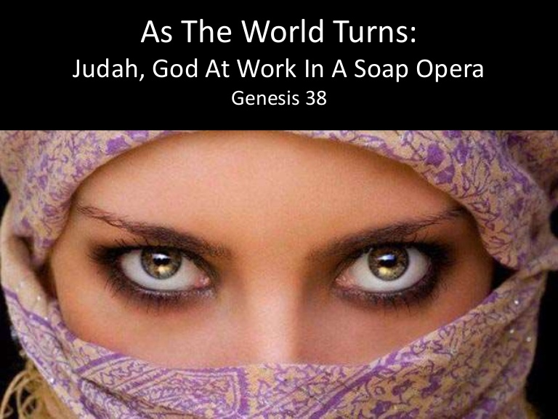
يهوذا المتسلل (ثامار البريئة)
كان الله يعمل حتى خلال فجور نسل إبراهيم
—تكوين 38 —

Slide 73
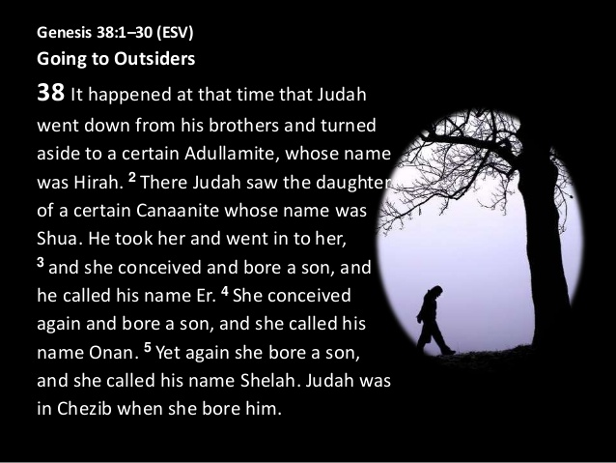
يهوذا المتسلل (ثامار البريئة)

Slide 74
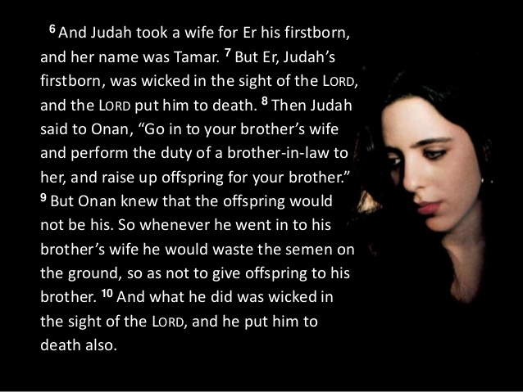
يهوذا المتسلل (ثامار البريئة)

Slide 75
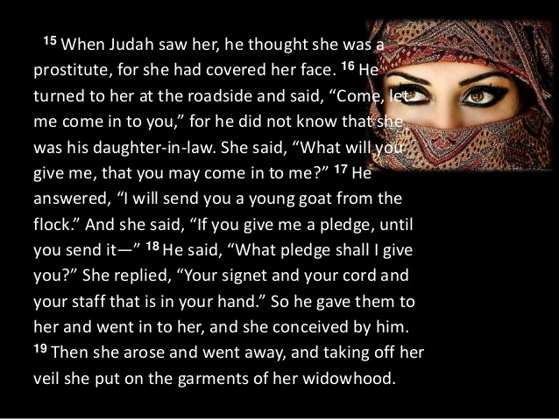
يهوذا المتسلل (ثامار البريئة)

Slide 76
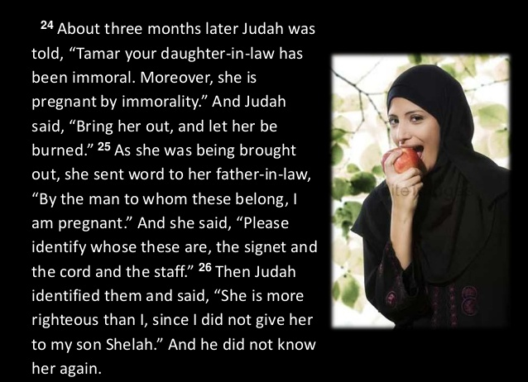
يهوذا المتسلل (ثامار البريئة)

Slide 77
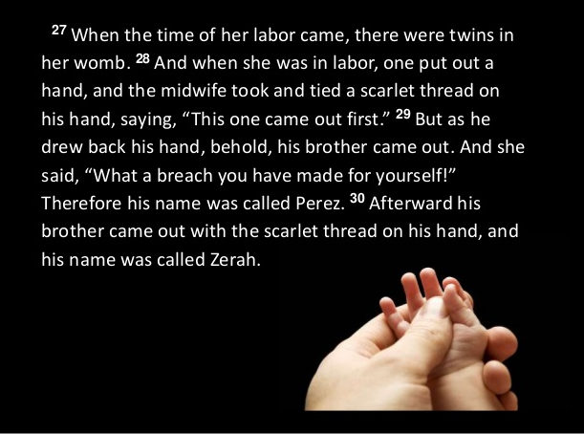
يهوذا المتسلل (ثامار البريئة)

Slide 78
Slides on
تكوين 39

Slide 79

يوسف و زوجة فوطيفار
صور كتابية مجانية
تكوين 39

Slide 80


Slide 81


Slide 82


Slide 83


Slide 84


Slide 85


Slide 86


Slide 87


Slide 88


Slide 89


Slide 90


Slide 91


Slide 92


Slide 93

كيف أخطئ إلى الله ؟
(تكوين 39: 9)
Notes:
As Joseph had his coat taken from him in innocence, so Jesus offered his coat to those who crucified him.
“Potiphar's wife was a wicked woman who tried to seduce Joseph. When he fled from her presence, she was furious. She lied to her husband and told him that Joseph had tried to force her to have sex with him. Although Joseph was innocent, he was sent to prison and put in chains. But God was with him.
Sometime later, Pharaoh, king of Egypt, had a dream that troubled him. His wise men could not tell him the meaning of the dream. The chief butler told Pharaoh that Joseph could interpret his dream. Pharaoh immediately called for Joseph.”
_________
Lesson 9: Jesus Christ is “Lord of All”
http://ubdavid.org/youth-world/winners1/winners1_09.html
Accessed 5 Feb 2016

Slide 94


Slide 95


Slide 96


Slide 98


Slide 99


Slide 100


Slide 101


Slide 102


Slide 103


Slide 104
الكلمة في صور
صور كتابية مجانية

Slide 105


Slide 106

صور كتابية مجانية
يوسف و الخباز و الساقي
تكوين 39: 20-40: 23

Slide 107


Slide 108


Slide 109
Slides on
تكوين 40

Slide 110


Slide 111


Slide 112


Slide 113


Slide 114


Slide 115


Slide 116


Slide 117


Slide 118


Slide 119


Slide 121


Slide 122


Slide 123


Slide 124


Slide 125


Slide 126


Slide 127


Slide 128


Slide 129


Slide 130


Slide 131


Slide 132


Slide 133


Slide 134


Slide 135


Slide 136


Slide 137
الكلمة في صور
صور كتابية مجانية

Slide 138

يوسف في السجن (تكوين 40)

Slide 139

Joseph in Prison (تكوين 40)

Slide 140

Joseph in Prison (تكوين 40)

Slide 141
Slides on
تكوين 41

Slide 142
النجاة عن طريق
تعظيم يوسف
تكوين 42 - 50

Slide 143

تكوين 41
صور كتابية مجانية
يوسف يفسر
أخلام فرعون

Slide 144


Slide 145


Slide 146


Slide 147


Slide 148


Slide 149


Slide 150


Slide 151


Slide 152


Slide 153


Slide 154


Slide 155


Slide 156


Slide 157


Slide 158


Slide 159


Slide 160


Slide 161


Slide 162


Slide 164


Slide 165


Slide 166


Slide 167


Slide 168
الكلمة في صور
صور كتابية مجانية

Slide 169
Slides on
تكوين 42

Slide 170

صور كتابية مجانية
إخوة يوسف
يزورون مصر
تكوين 42

Slide 171


Slide 172


Slide 173


Slide 174


Slide 175


Slide 176


Slide 177


Slide 178


Slide 179


Slide 180


Slide 182


Slide 183


Slide 184


Slide 185


Slide 186


Slide 187


Slide 188


Slide 189


Slide 190


Slide 191


Slide 192


Slide 193


Slide 194


Slide 195


Slide 196


Slide 197
الكلمة في صور
صور كتابية مجانية

Slide 198
Slides on
تكوين 43

Slide 199

يوسف يمتحن إخوته
(تكوين 42-43)

Slide 200

يوسف يمتحن إخوته
(تكوين 42-43)

Slide 201
صور كتابية مجانية
تكوين 43: 1-45: 15
إخوة يوسف
يعودون إلى مصر

Slide 202


Slide 203


Slide 204


Slide 205


Slide 206


Slide 207


Slide 208


Slide 209


Slide 210


Slide 211


Slide 212


Slide 213


Slide 214


Slide 215


Slide 216


Slide 217


Slide 218


Slide 219
Slides on
تكوين 44

Slide 220


Slide 221


Slide 222


Slide 223


Slide 224

كأس يوسف
(تكوين 44: 17)

Slide 225


Slide 226


Slide 227
Slides on
تكوين 45

Slide 228

أنا يوسف
أحي أبي بعد
(تك 45 : 3)

Slide 229


Slide 230


Slide 232


Slide 233


Slide 234
الكلمة في صور
صور كتابية مجانية

Slide 235

تكوين 45: 16-46: 34
يوسف يلتقي
مع يعقوب
صور كتابية مجانية

Slide 236


Slide 237


Slide 238


Slide 239


Slide 240


Slide 241


Slide 242


Slide 243


Slide 244
Slides on
تكوين 46

Slide 245

يتوجه يعقوب و العائلة إلى مصر
(تكوين 46)

Slide 246


Slide 247


Slide 248


Slide 249


Slide 250


Slide 251


Slide 253


Slide 254


Slide 255


Slide 256
الكلمة في صور
صور كتابية مجانية

Slide 257
Slides on
تكوين 47

Slide 258

يوسف مثال المسيح
97ب
Notes:
As Joseph humbled himself, so Jesus did the same.
As Joseph was exalted, so was Jesus.
_________
Lesson 9: Jesus Christ is “Lord of All”
http://ubdavid.org/youth-world/winners1/winners1_09.html
Accessed 5 Feb 2016

Slide 259

مدينة
أفاريس
Notes:
01-Genesis
02-Exodus-137 on Exodus 12

Slide 260

مدينة أفاريس
ما دون
رعمسيس
"أنماط الأدلة" فيلم تيموثي ماهوني (أفلام الرجل المفكر، 2015) يقدم أدلة أثرية مذهلة على النزوح المبكر الذي اكتشفه الدكتور ديفيد روهل ، عالم المصريات اللاأدري.

Slide 261

مدينة أفاريس
لقد قيل إن النزوح ليس حدثًا تاريخيًا، وأن العبرانيين لم يكونوا هناك أبدًا في العدد الموصوف، ومع ذلك نمت مدينة أفاريس في الدلتا المصرية بسرعة كبيرة لتصبح واحدة من أكبر المدن في العالم القديم، مع عدد كبير من السكان الناطقون بالسامية، في وقت قريب من وضع الكتاب المقدس لإسرائيل في مصر .
صدفة ؟
Notes:
Translate the text on the right and then drag it over the English above.

Slide 262

يقع هذا القصر المكون من 12 عمودًا
أمام 12 قبرًا خلفه مباشرةً
Notes:
The 12 pillars in front of the heart of the palace (Copyright 2014, Patterns of Evidence, LLC.)
“The palace had other interesting aspects; it initially contained 12 pillars at its entrance and had 12 primary tombs behind it. These fit the 12 sons of Jacob (who was also named Israel) who were the heads of the 12 tribes of Israel. The primary tomb of the Semitic official was in the shape of pyramid, something unique at this time for a foreigner – again fitting the great rewards and honor given by Pharaoh to Joseph.”
From the article:
12 Tribes Of Israel on a Seal From Egypt?
Steve Law
September 14, 2018
https://patternsofevidence.com/2018/09/14/12-tribes-of-israel-on-a-seal-from-egypt/
Accessed 30 Jan 2021

Slide 263

12 سبط من إسرائيل على ختم من أفاريس مصر؟
Notes:
The 12 pillars in front of the heart of the palace (Copyright 2014, Patterns of Evidence, LLC.)
“The palace had other interesting aspects; it initially contained 12 pillars at its entrance and had 12 primary tombs behind it. These fit the 12 sons of Jacob (who was also named Israel) who were the heads of the 12 tribes of Israel. The primary tomb of the Semitic official was in the shape of pyramid, something unique at this time for a foreigner – again fitting the great rewards and honor given by Pharaoh to Joseph.”
From the article:
12 Tribes Of Israel on a Seal From Egypt?
Steve Law
September 14, 2018
https://patternsofevidence.com/2018/09/14/12-tribes-of-israel-on-a-seal-from-egypt/
Accessed 30 Jan 2021

Slide 264

هل كان هذا قصر يوسف ؟
تم الكشف عن قصر مصري في أفاريس، لكن ساكنه لم يكن مصريًا .
من الواضح أنها تخص مسؤولاً رفيع المستوى كان مهماً للغاية .
عندما يمنح شخص ما قصرًا مثل هذا، فهذا يعني أنه تم تكريمه لما فعله من أجل الدولة .
Notes:
Translate the text on the right and then drag it over the English above.

Slide 265

تم اكتشاف 12 قبر معاً

Slide 266

هل كان هرم قبر يوسف ؟
تحت مدينة رعمسيس
(خر 1: 11) كان هناك ساكن القبر مع معطف متعدد الألوان
كان عبارة عن هرم يحتوي 11 قبراً آخر
لا يوجد فيه عظام

Slide 267

هل كان هرم قبر يوسف ؟
تحت مدينة رعمسيس
(خر 1: 11) كان هناك ساكن القبر مع معطف متعدد الألوان
كان عبارة عن هرم يحتوي 11 قبراً آخر
لا يوجد فيه عظام

Slide 268

تمثال يوسف ؟
تمثال مع وجه محطم
تمثال كامل ثلاثي الأبعاد
كتف التمثال تظهر شظايا الطلاء
تُظهر الإبرازات نمط أجزاء الطلاء
Notes:
Statue of the high Semitic official found in the shrine of the pyramid tomb and a digital reconstruction. (Copyright 2014, Patterns of Evidence, LLC.)
“In a shrine in front of the pyramid tomb, the remains of a colossal statue of the Semitic ruler were found – and he was depicted as wearing a multi-color coat. The bones of the person buried here were found to be missing. This again fits the promise made by Joseph’s family that they would take his bones with them when the left Egypt to return to the Promised Land..”
From the article:
12 Tribes Of Israel on a Seal From Egypt?
Steve Law
September 14, 2018
https://patternsofevidence.com/2018/09/14/12-tribes-of-israel-on-a-seal-from-egypt/
Accessed 30 Jan 2021

Slide 269

هل هذا تمثال يوسف ؟
تحت مدينة رعمسيس
(خر 1: 11) كان هناك ساكن القبر مع معطف متعدد الألوان
كان عبارة عن هرم يحتوي 11 قبراً آخر
لا يوجد فيه عظام

Slide 270
Slides on
تكوين 48

Slide 271

أفرايم و منسى

Slide 272
Slides on
تكوين 49

Slide 273


بركة يعقوب لأولاده الإثني عشر كانت نبوية (تك 49)

Slide 274


Blessing Judah & the Lesser Tribes
بركة يعقوب لأولاده الإثني عشر كانت نبوية (تك 49)
زبولون
يساكر
لاوي
رأوبين
يهوذا
شمعون

Slide 275

متى : المسيح كملك
منذ بركة يعقوب في
تك 49: 9-10 يصور الأسد ملكًا ...
يهوذا جرو أسد من فريسة صعدت يا ابني جثا و ربض كأسد و كلبوة من ينهضه لا يزول قضيب من يهوذا و مشترع من بين رجليه حتى يأتي شيلون و له يكون خضوع شعوب

Slide 276

Blessing All the Tribes
نفتالي
أشير
منسى
زبولون
يساكر
منسى
أفرايم
جاد
دان
بنيامين
لاوي
يهوذا
رأوبين
شمعون

Slide 277

حدود أسباط إسرائيل
نفتالي
171
أشير
زبولون
منسى
يساكر
يشوع 13: 1-19: 48
منسى
جاد
أفرايم
دان
عمون
بنيامين
رأوبين
يهوذا
شمعون
مؤاب
الأسباط الشرقية
جزء مزدوج البكر والقبيلة الملوكية
سبع حصص قبلية بالقرعة
شعوب مجاورة مرتبطة بالدم
أدوم

Slide 278


إعادة توزيع الأسباط
دان
م ع ق 531 د
531 ي
أشير
بعد الإمتلاك (يش 13)
إسرائيل
في الألفية
(حز 47-48)
نفتالي
منسى
أفرايم
رأوبين
يهوذا
القادة و الهيكل
بنيامين
شمعون
يساكر
زبولون
جاد
Notes:
Ezekiel 47–48 show that, in the millennium, the 12 tribal allotments under Joshua will all lie on the west side of the Jordan River.

Slide 279
Slides on
تكوين 50

Slide 280
عرف يوسف قصد الله السيادي
أنتم قصدتم لي شراً
أما الله فقصد به خيراً لكي يفعل كما اليوم ليحيي شعباً كثيراً
تكوين 50: 20

Slide 281
شجرة عائلة الآباء
شجرة عائلة الآباء
91
1 أخ 2 : 1 - 5
تارح
هاران
ناحور
إبراهيم
لوط
بتوئيل
(من هاجر) إسماعيل
(من سارة) إسحق
لابان رفقة
زوجة
عيسو
يعقوب
ليئة
راحيل
(من ليئة) رأوبين شمعون لاوي
يهوذا يساكر زبولون
(من زلفة) جاد
أشير
(من بلهة ) دان، نفتالي
(من راحيل)
،بنيامين يوسف
منسى
أفرايم
الأخضر = خط البركة مع حقوق البكر على الرغم من أن أياً من هؤلاء لم يولد أولاً (1 أخبار الأيام 5: 1-2)
Notes:
Note that Isaac married into his family but Rebekah was a generation younger as he married his second cousin Rebekah.
Leah was not the favorite wife but God helped compensate for this by giving her 6 of Jacob’s 12 sons.
The tribes of Zilpah and Bilhah’s sons never became significant in Israel.
The line of blessing followed the younger sons, showing that God does not follow man’s ways of favoring the oldest sons.
Finally, since Levi received no inheritance of land, the double blessing went to Joseph (the 11th youngest son) when Jacob adopted as his own sons his grandsons—the sons of Joseph, Manasseh and Ephraim.
God’s ways are not our ways!
—————————
Common English slides-60
OS-01-Gen21-36-slide 78
OS-02-Exodus-29
OS-04-Numbers-72, 213

Slide 282
شجرة عائلة الآباء
النسل الملكي
91
تارح
هاران
ناحور
إبراهيم
لوط
بتوئيل
(من هاجر) إسماعيل
(من سارة) إسحق
لابان رفقة
زوجة
عيسو
يعقوب
ليئة
راحيل
(من ليئة) رأوبين شمعون لاوي
يهوذا يساكر زبولون
(من زلفة) جاد، أشير
(من بلهة) دان، نفتالي
(من راحيل)
يوسف، بنيامين
منسى
أفرايم
أحمر : مع أن يهوذا لم يكن البكر لكن يعقوب صرح بأن ملوك إسرائيل سيكونون من نسله

Slide 283

موت يوسف
(آخر عدد في سفر التكوين)
ثم مات يوسف و هو ابن مئة و عشر سنين فحنطوه ووضع في تابوت في مصر
(50: 26)
ماذا عن وعد الله بخصوص الأرض ؟

Slide 284

الكلمة المفتاحية
في سفر التكوين
56
الإختيار
©2003 TBBMI
7.5.03a.
19
Notes:
Genesis is an Elect History: God chose people to rule with him that led to Abraham (1:1–11:26).

Slide 285

وعد الله المؤمنين مثلنا ببركات العهد الإبراهيمي

Slide 286
الفكرة الرئيسية
عش اختيار الله لك ووعوده بالبركة
تكوين
Notes:
Make your life one that faithfully applies your election by God and his commitment to benefit you though Abraham.

Slide 287

كيف تتجاوب مع اختيار و وعد الله ؟

Slide 288
Black

Slide 289

وعظ العهد القديم BibleStudyDownloads.org
أحصل على العرض التقديمي مجاناً

Slide 290
مخطط
السفر
56
التاريخ البدائي
تاريخ الآباء
إسحق 25: 19-26: 35
الشعوب 10-11
يعقوب 27-36
إبراهيم 12-25: 18
الطوفان 6-9
السقوط 3-5
يوسف 37-50
الخليقة 1-2
الأحداث 1-11
الأشخاص 12-50
الجنس البشري
الجنس العبراني

Slide 291
لاهوت سفر التكوين
هو دراسة
علم اللاهوت علم نشأة الكون علم الإنسان علم الإجتماع علم الخطية علم الأعراق علم الخلاص
الله
الوجود
الإنسانية
المجتمع
الخطية
الشعوب
الخلاص

Slide 292
إجابات أسئلة من سفر التكوين
تكوين
البدايات
من أين أتينا ؟
لماذا الشر موجود في العالم ؟
هل هناك رجاء ؟

Slide 293
سفر التكوين يعلمنا الحكمة
و أنك منذ الطفولية تعرف الكتب المقدسة القادرة أن تحكمك للخلاص بالإيمان الذي في المسيح يسوع
2 تيموثاوس 3: 15

Slide 294
سفر التكوين يعطينا الرجاء
لأن كل ما سبق فكتب كتب لأجل تعليمنا حتى بالصبر و التعزية بما في الكتب يكون لنا رجاء
رومية 15: 4

Slide 295
سفر التكوين يحذرنا
فهذه الأمور جميعها أصابتهم مثالاً و كتبت لإنذارنا نحن الذين انتهت إلينا أواخر الدهور
1 كورنثوس 10: 11

Slide 296
مخطط السفر
56
التاريخ البدائي
تاريخ الآباء
إسحق 25: 19- 26: 35
يعقوب 27-36
إبراهيم 12-25: 18
الطوفان 6-9
الأمم 10-11
السقوط 3-5
يوسف 37-50
الخليقة 1-2
الأحداث 1-11
الأشخاص 12-50
الجنس البشري
الجنس العبراني

Slide 297
النصف الأول
56
التاريخ البدائي
تاريخ الآباء
إسحق 25: 19- 26: 35
يعقوب 27-36
إبراهيم 12-25: 18
الطوفان 6-9
الأمم 10-11
السقوط 3-5
يوسف 37-50
الخليقة 1-2
الأحداث 1-11
الأشخاص 12-50
الجنس البشري
الجنس العبراني

Slide 298
المسيح : النسل
تكوين 3: 15
موضوع متوازن
56
التاريخ البدائي
تاريخ الآباء
السيادة الإلهية
إسحق 25: 19- 26: 35
يعقوب 27-36
إبراهيم 12-25: 18
الطوفان 6-9
الأمم 10-11
السقوط 3-5
يوسف 37-50
الخليقة 1-2
المسؤولية البشرية
الأحداث 1-11
الأشخاص 12-50
الجنس البشري
الجنس العبراني

Slide 299

ثق و أطع
ثق
و
أطع
ليس هناك طريقة أخرى

Slide 300

ترتيب العهد القديم الإنجليزي
العهد القديم
تكوين - ملاخي
التاريخ ( 17 )
الشعر ( 5 )
الأنبياء ( 17 ) كبار - صغار
المسيحي

Slide 301
ترتيب العهد القديم العبري
51
العهد القديم
تكوين - نحميا
الشريعة ( 5 )
الأنبياء ( 8 ) السابقون و اللاحقون
الكتابات ( 11 )
الماسوري

Slide 302


نفس العهد القديم
فقط ترتيب مختلف
اليهودي :
الشريعة
الأنبياء
الكتابات ( 24 سفر )
المسيحي :
الشريعة
التاريخ
الأنبياء
(39 سفر)

Slide 303

ما بين النهرين
27
دجلة
آشور
الفرات
بابل
فارس
الكلدان
خليج فارس

Slide 304
Black

Slide 305


مسح العهد القديم • BibleStudyDownloads.org
أحصل علي هذا العرض مجانا!
Notes:
OT Survey (os) Arabic

